Slide 1

Неделя психологии
«Мы счастливы вместе»
Девиз недели: «Ни шагу назад, ни шагу на месте, а только вперёд и только вместе»
Эпиграф недели:
Прийти вместе – это начало,
Остаться вместе – это развитие,
Работать вместе – это успех!
Подготовила и провела:
педагог-психолог
Кожина Н.Ю.
г. Ковров, 2022 год

Slide 2
С 28 ноября по 5 декабря 2022 г. в нашем детском саду будет проходить неделя психологии «Мы счастливы вместе».
Девиз недели: «Ни шагу назад, ни шагу на месте, а только вперёд и только вместе»
Эпиграф недели:
Прийти вместе – это начало,
Остаться вместе – это развитие,
Работать вместе – это успех!
Актуальность:
На сегодняшний день достаточно остро стоит проблема взаимодействия детского сада и семьи.
Мир постоянно усложняется, не хватает времени для живого человеческого общения. Поэтому нам педагогам необходимо организовывать такие виды мероприятий с родителями, чтобы они были интересней и важней повседневных дел родителей. Задача детского сада - повернуться лицом к семье, оказать ей педагогическую помощь, привлечь семью на свою сторону в плане единых подходов в воспитании ребенка.
Лучший способ воспитать хороших детей – это сделать их счастливыми. (О. Уайльд)
Дети счастливы тогда, когда счастливы и благополучны и спокойны не только родители, но и воспитатели.
Поэтому возникла необходимость проведения традиционной недели психологии на тему: «Мы счастливы вместе»
Цель недели психологии:
Вовлечение всех участников образовательного процесса (родители, дети, педагоги) в совместную деятельность, создание условий для формирования положительной установки, благоприятного психологического и эмоционального благополучия в детском саду. Актуализация семейных ценностей.
Задачи:
Организовать совместную и индивидуальную творческую деятельность педагогов, родителей и детей.
Повысить психологическую компетентность субъектов образовательного процесса.
Создать психологически комфортную, развивающую среду в образовательной организации,
Настрой на «психологическую волну.
Воспитать дружелюбное отношение в коллективе, между родителями и детьми.
Предварительная работа:
оформить стенды, информационные бюллетени по проблемам развития детей
организовать взаимодействие всех участников образовательного процесса
разработать конспекты занятий с детьми, презентации

Slide 3
Направления работы: с детьми, педагогами, родителями.
В работе с детьми в группах использовались методы:
беседы,
чтение художественной литературы,
сочинение историй, сказок,
упражнения, игры,
рисование,
коллективные работы,
выставки работ,
конкурсы,
театрализация.
С педагогами:
проективные диагностические тесты
тренинг
участие в акциях ДОУ
даны рекомендации и советы по дальнейшему сохранению и укреплению психологического здоровья.
Родители – активные участники:
создание семейных творческих работ
заполнение анкет
участие в акциях ДОУ

Slide 4
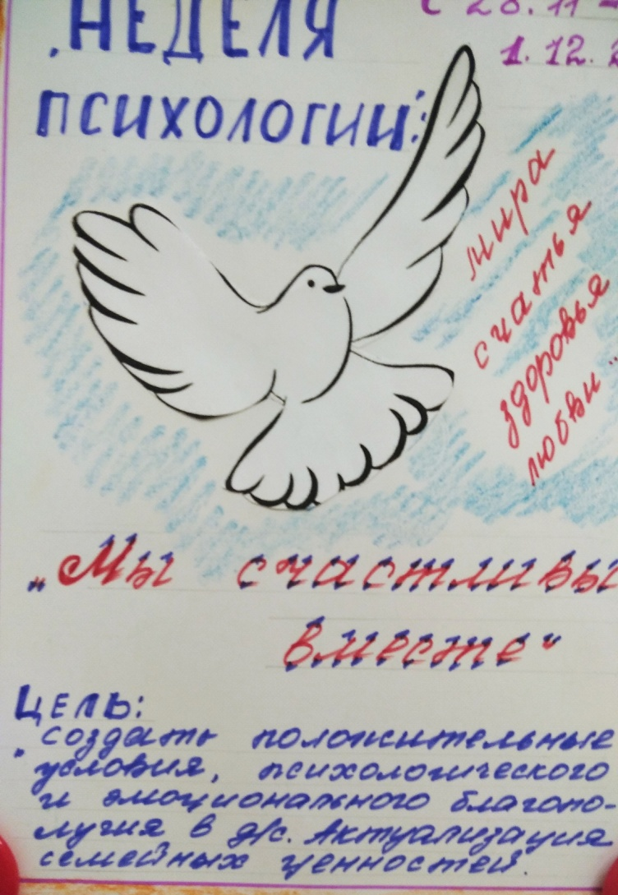
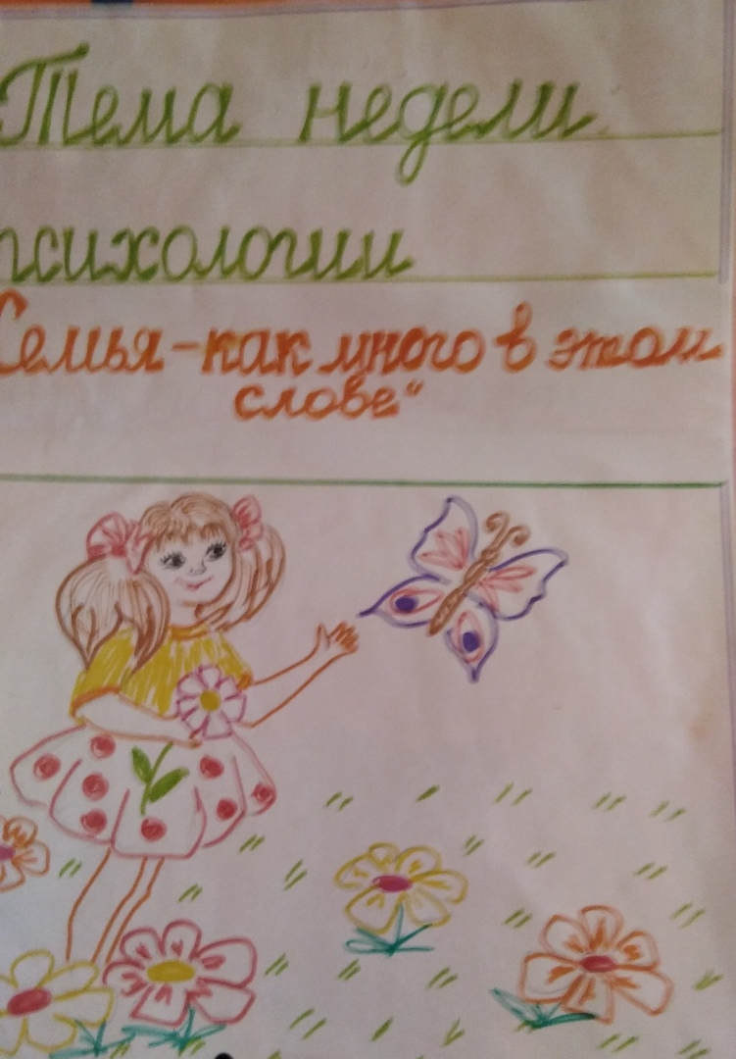

Оформление «Недели психологии»

Slide 5

Понедельник (28. 11.)
«Как прекрасен этот мир!»
(Миру - мирное небо!)

Slide 6
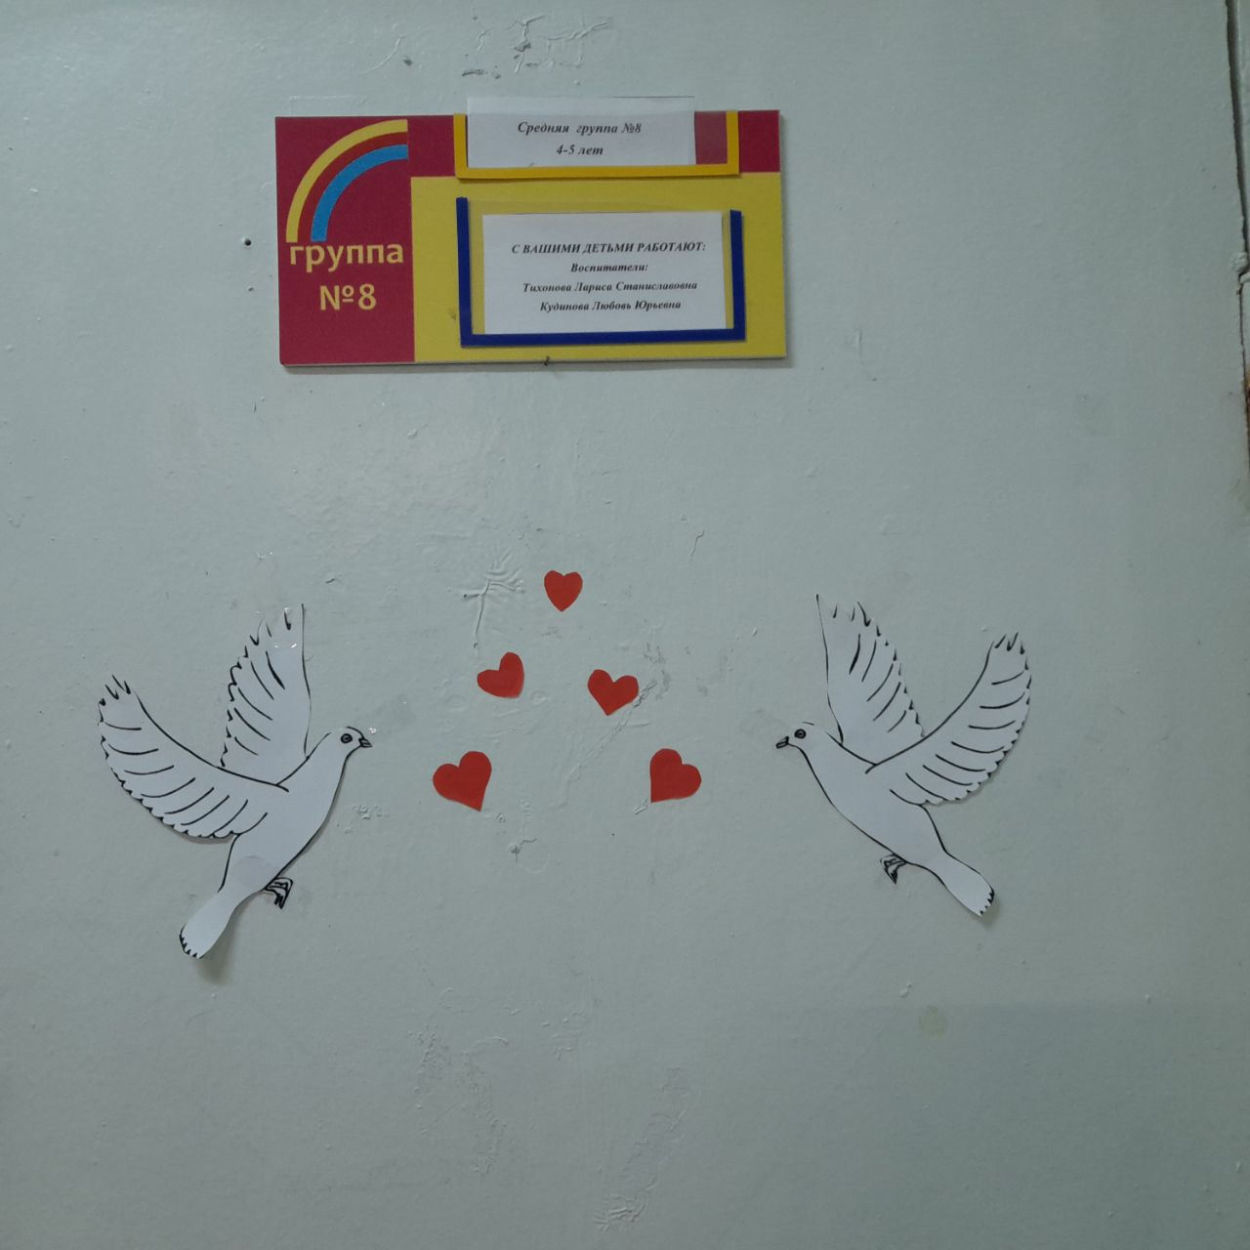
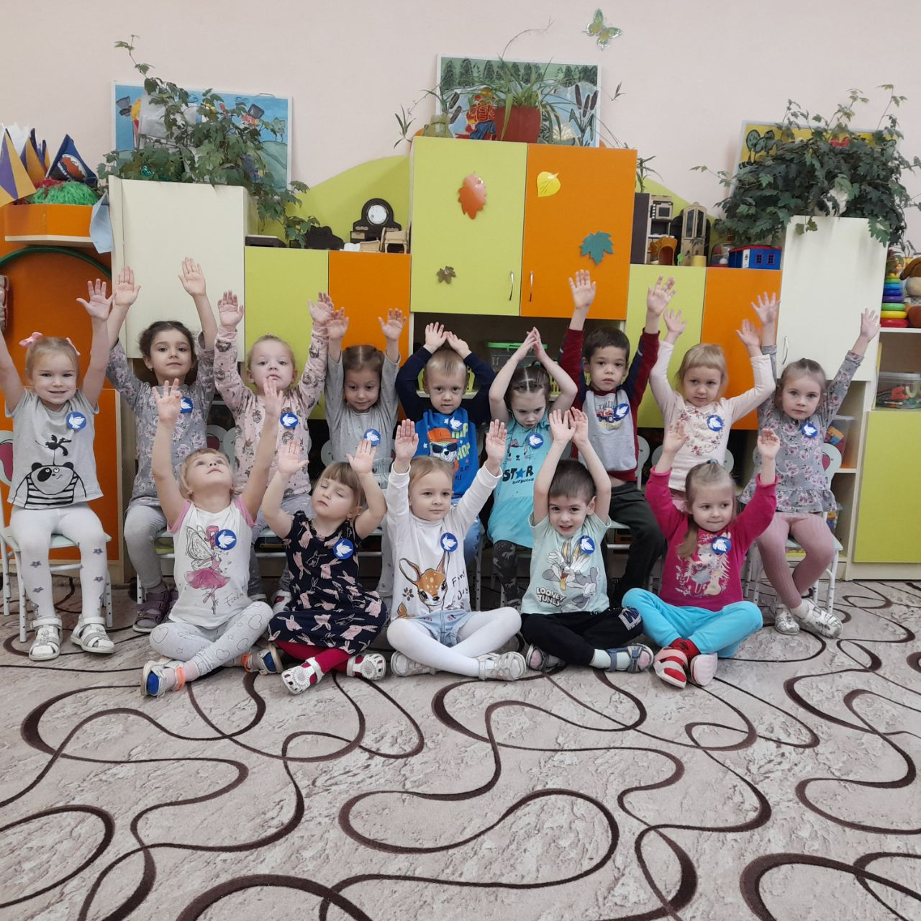
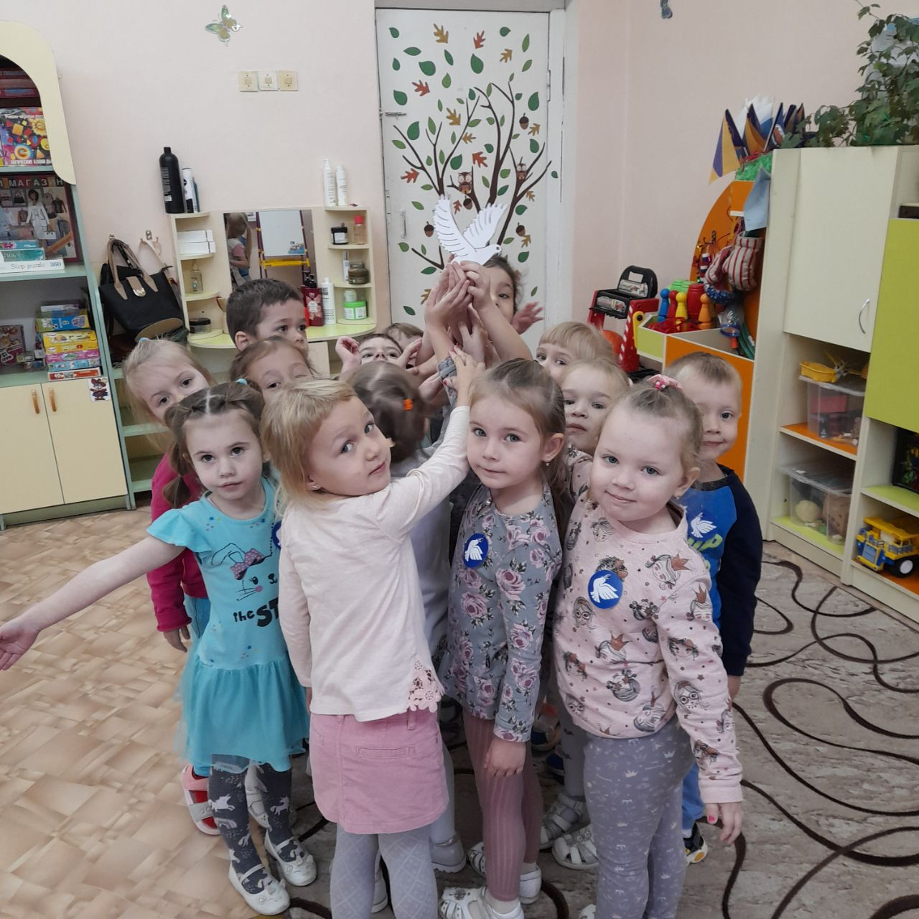
Акция «Голуби»
(группа №8)

Slide 7

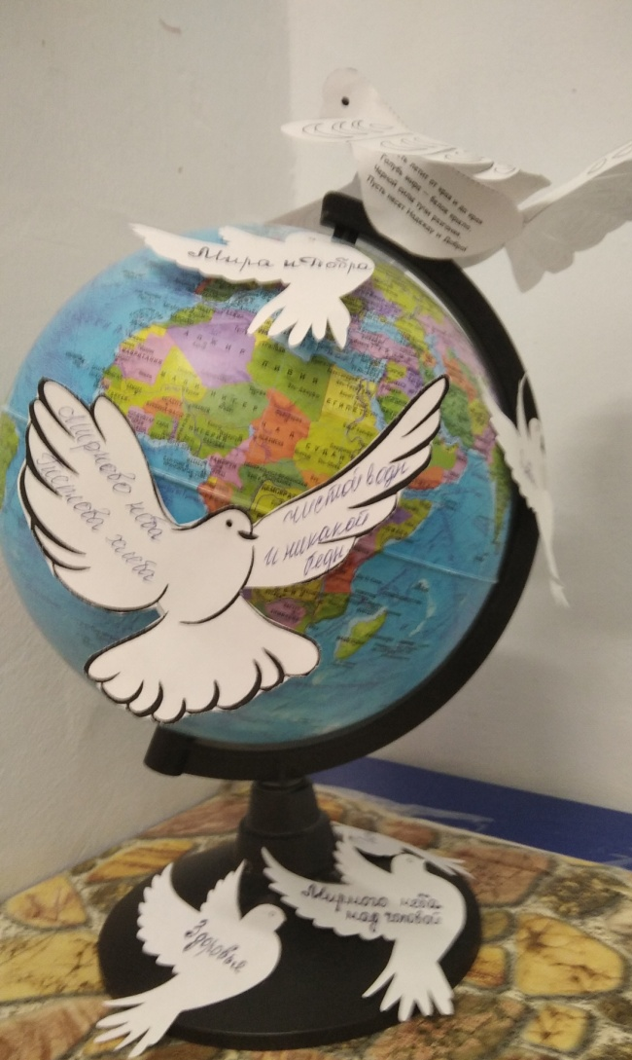
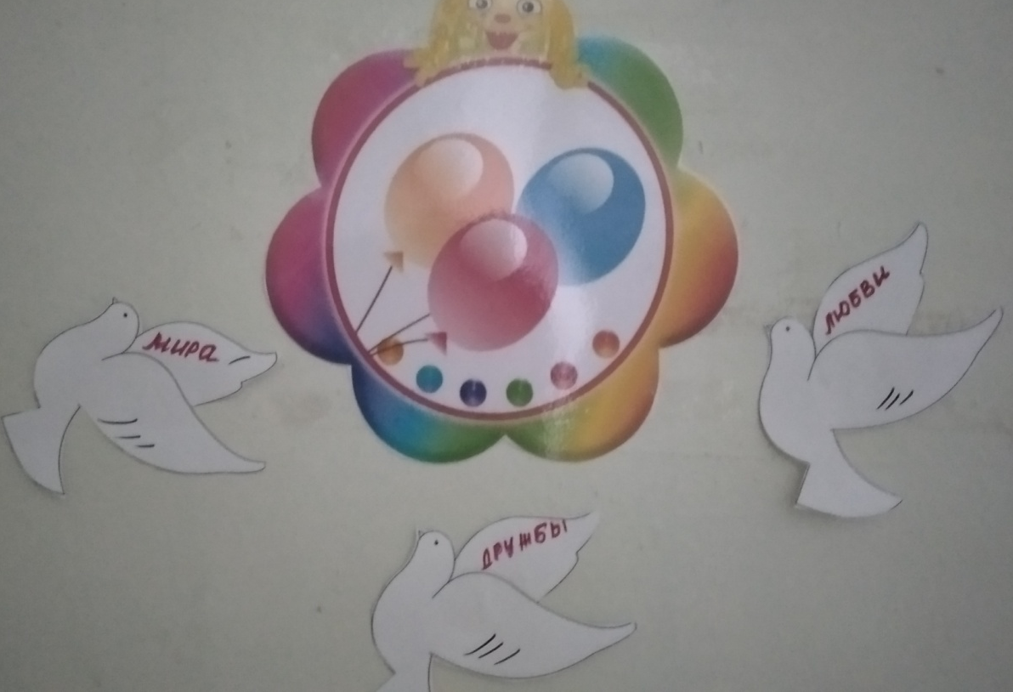
Акция «Голуби»
Группа №7
Группа №13

Slide 8

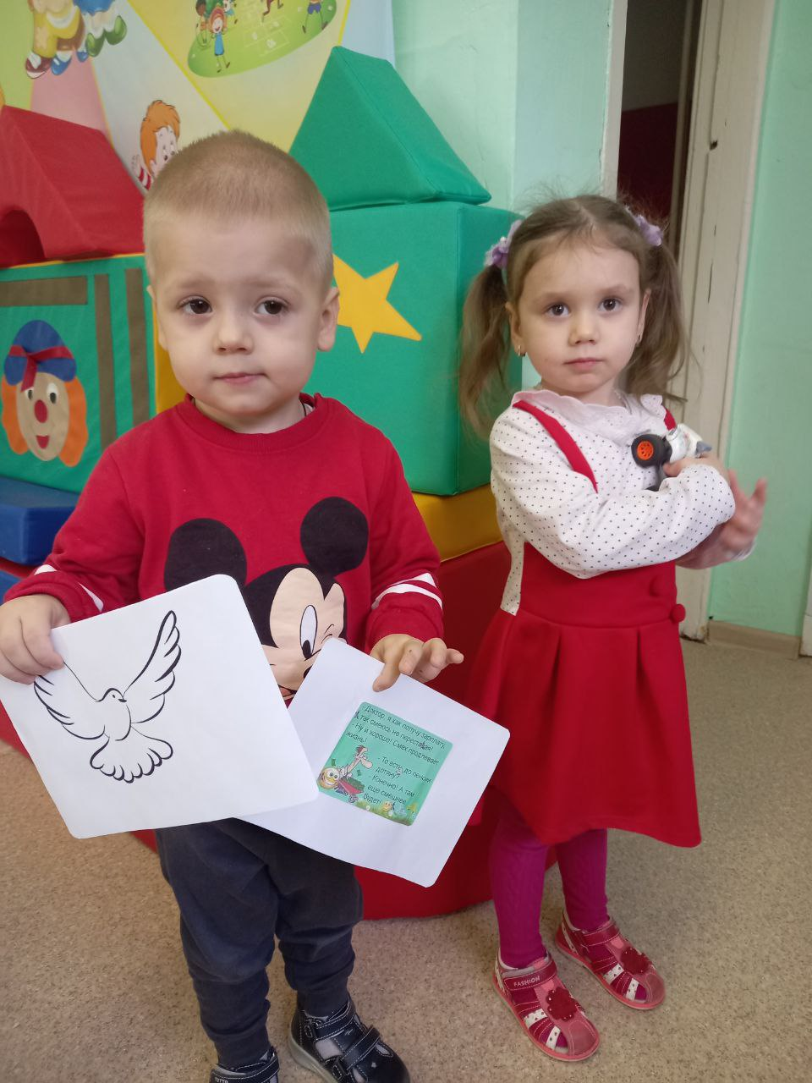
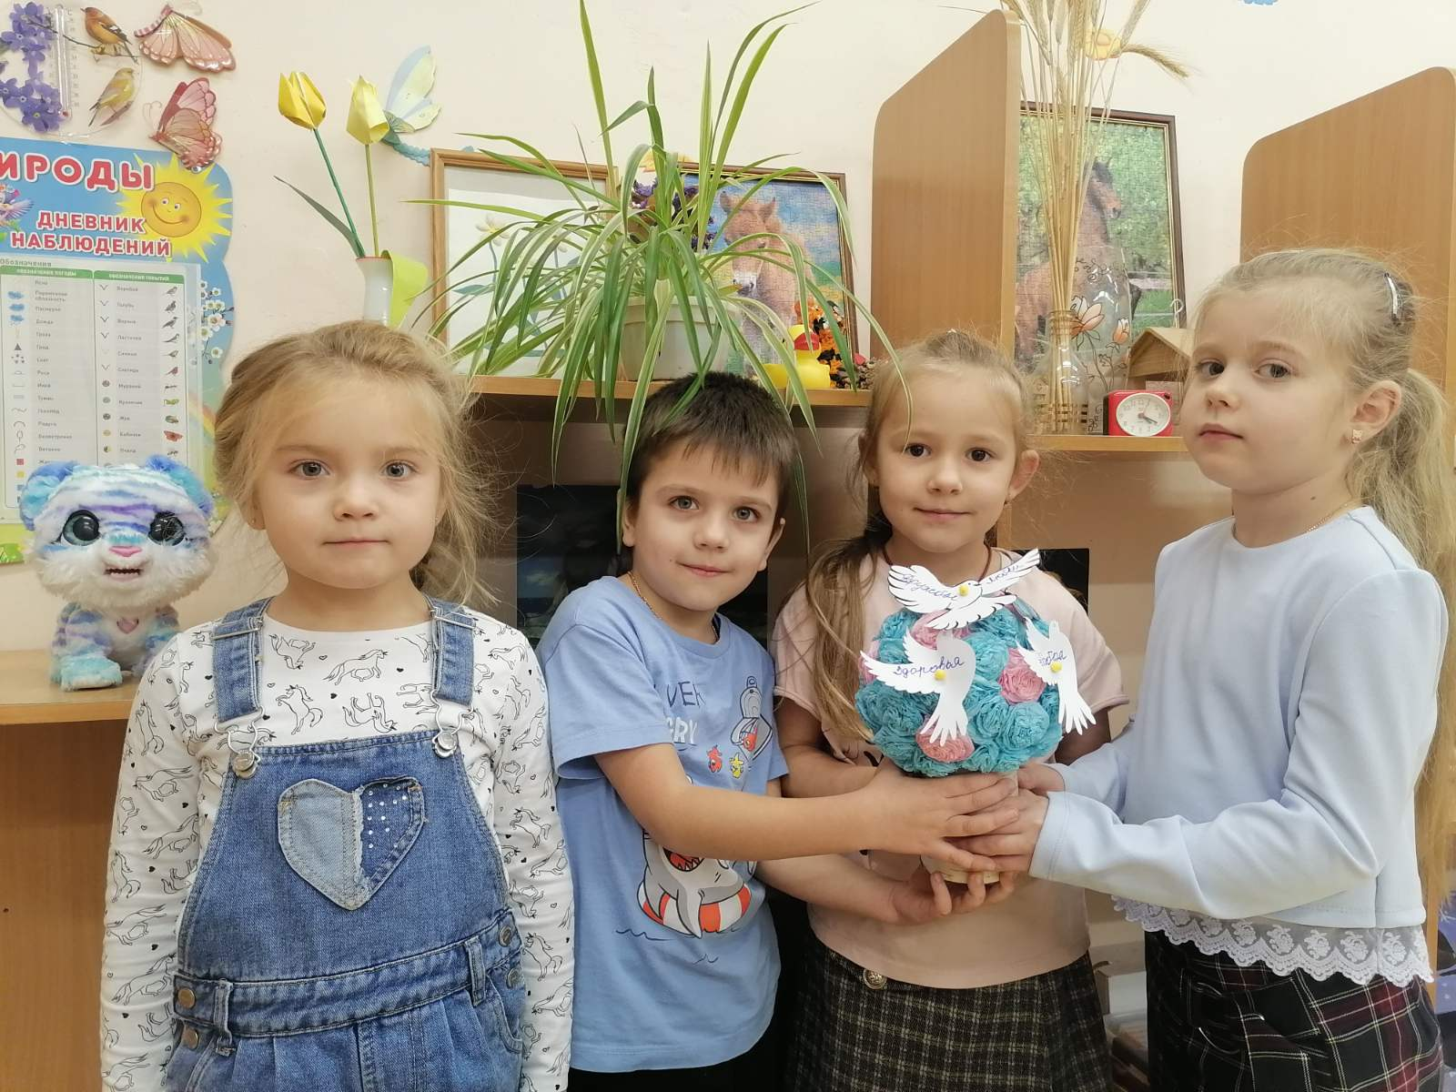
Акция «Голуби»
Группа №12
Группа №1

Slide 9
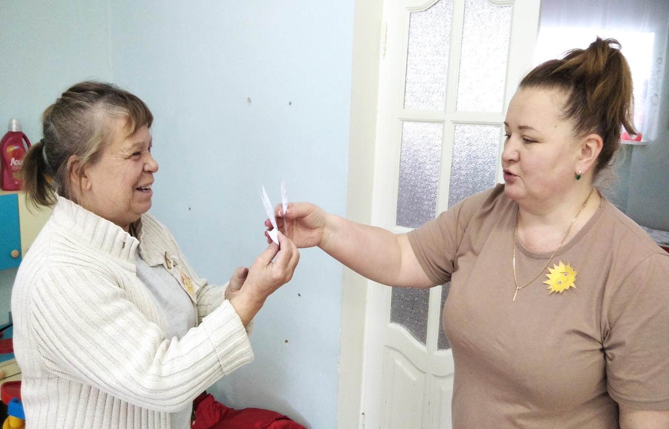
Акция «Голуби»

Slide 10
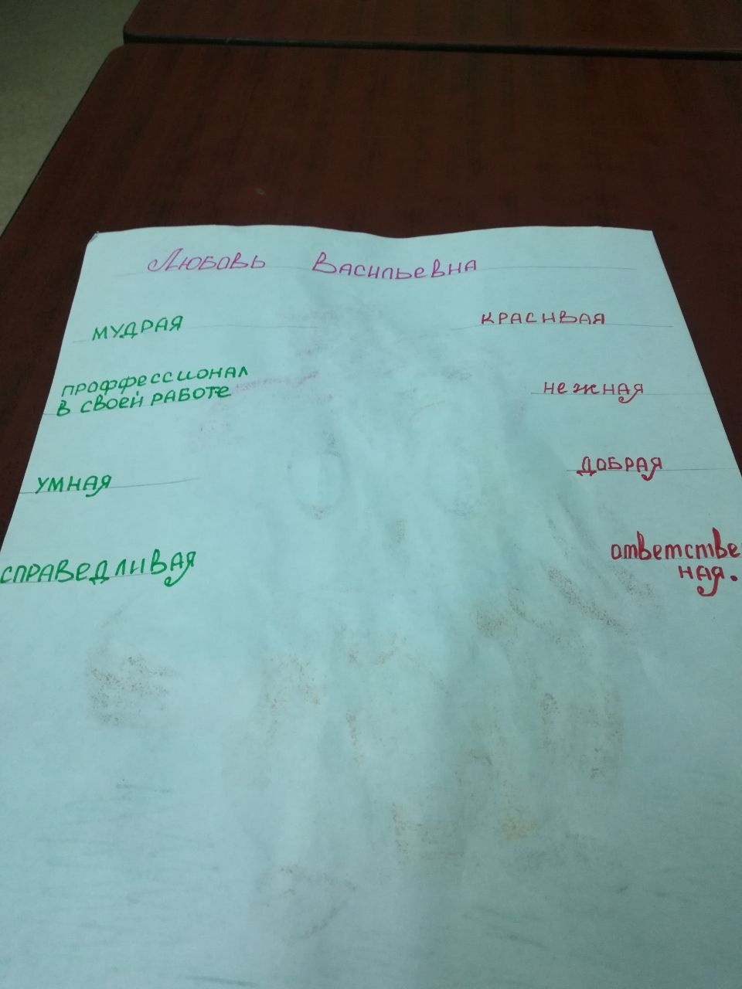
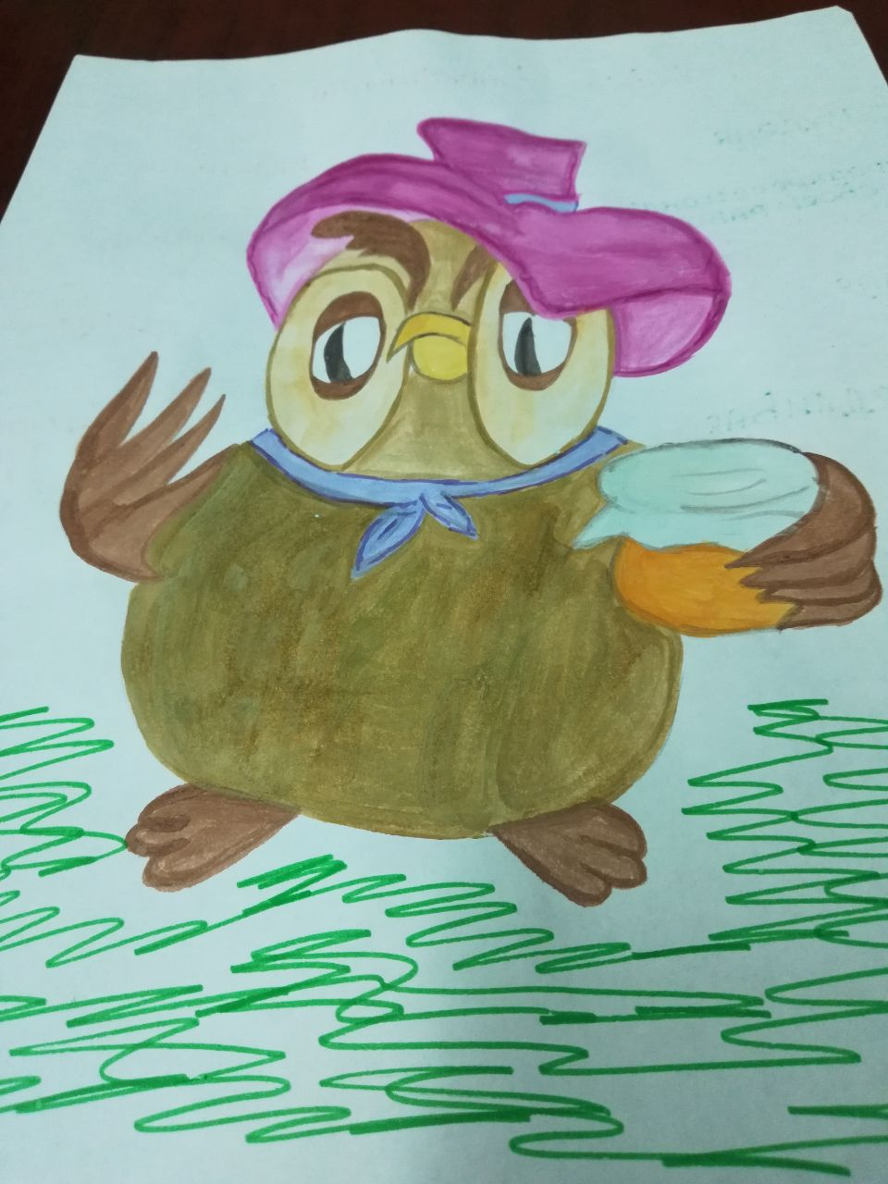
Творческая игра для педагогов «Ассоциации»

Slide 11
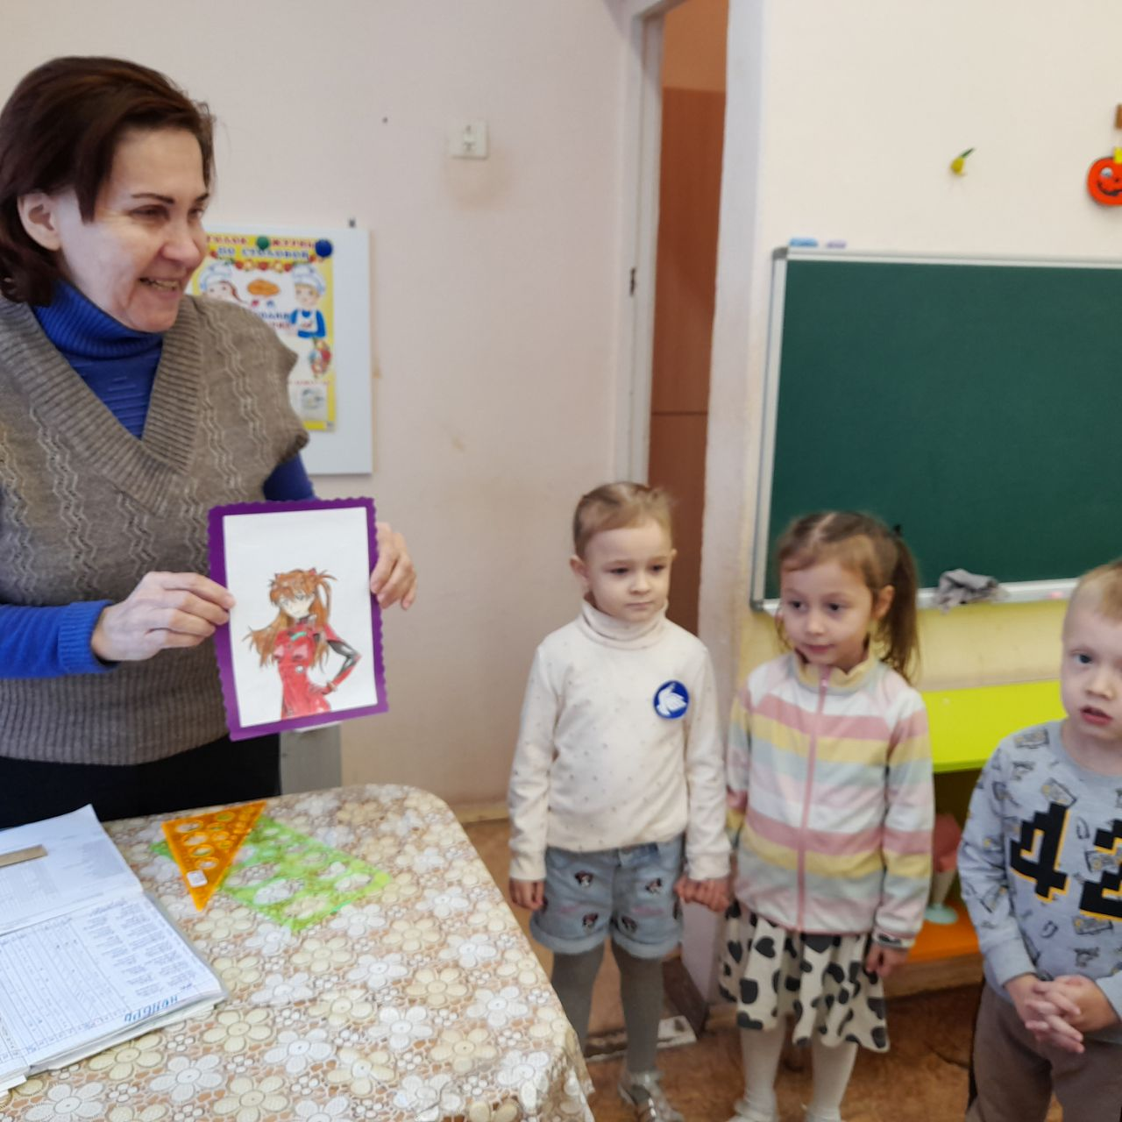
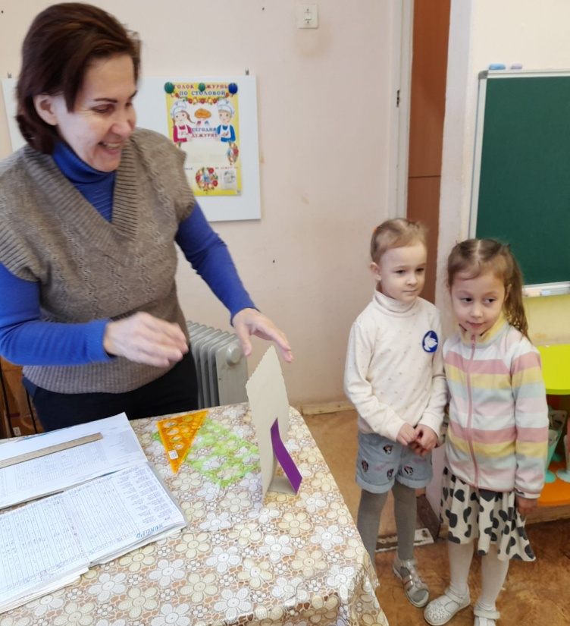
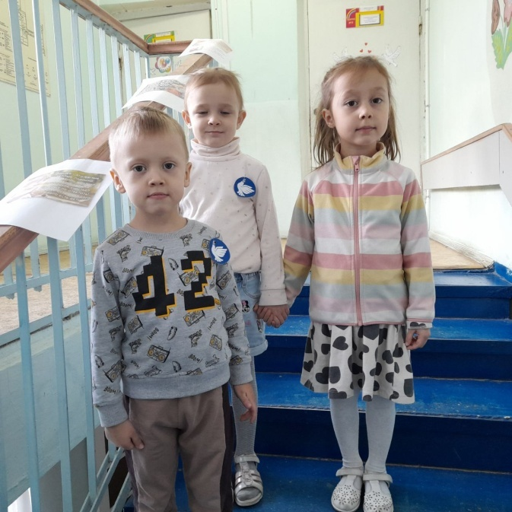
Творческая игра для педагогов «Ассоциации»

Slide 12
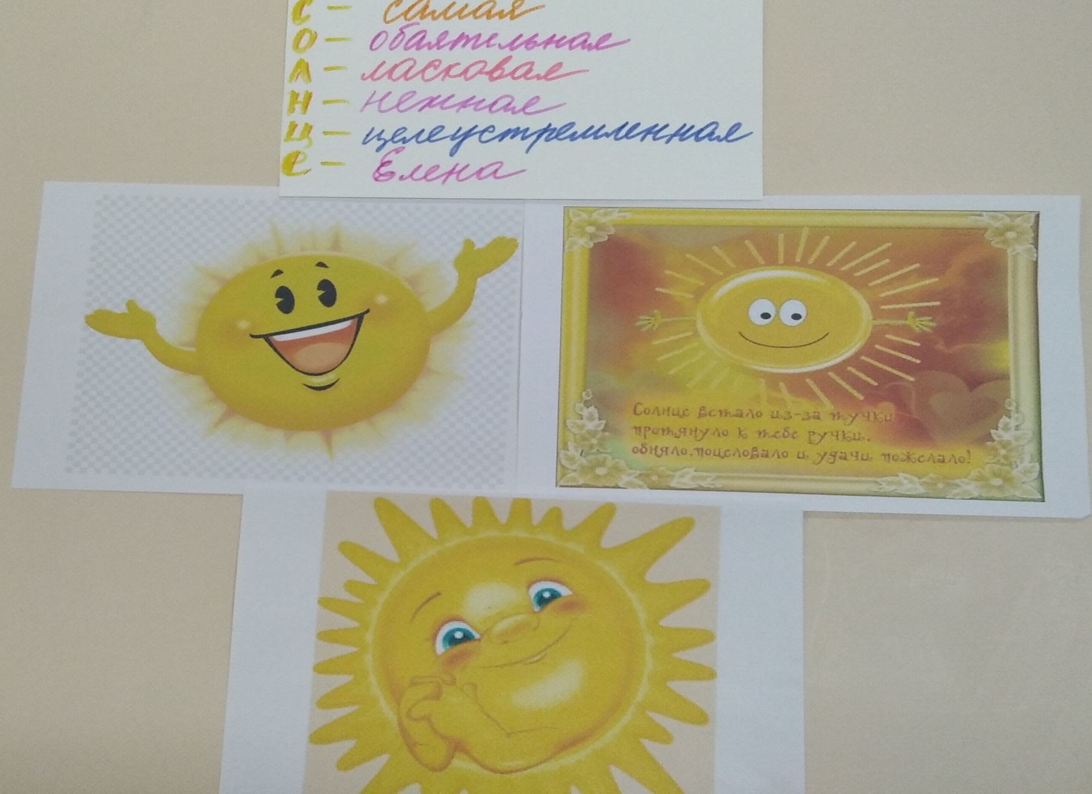
Творческая игра для педагогов «Ассоциции»

Slide 13
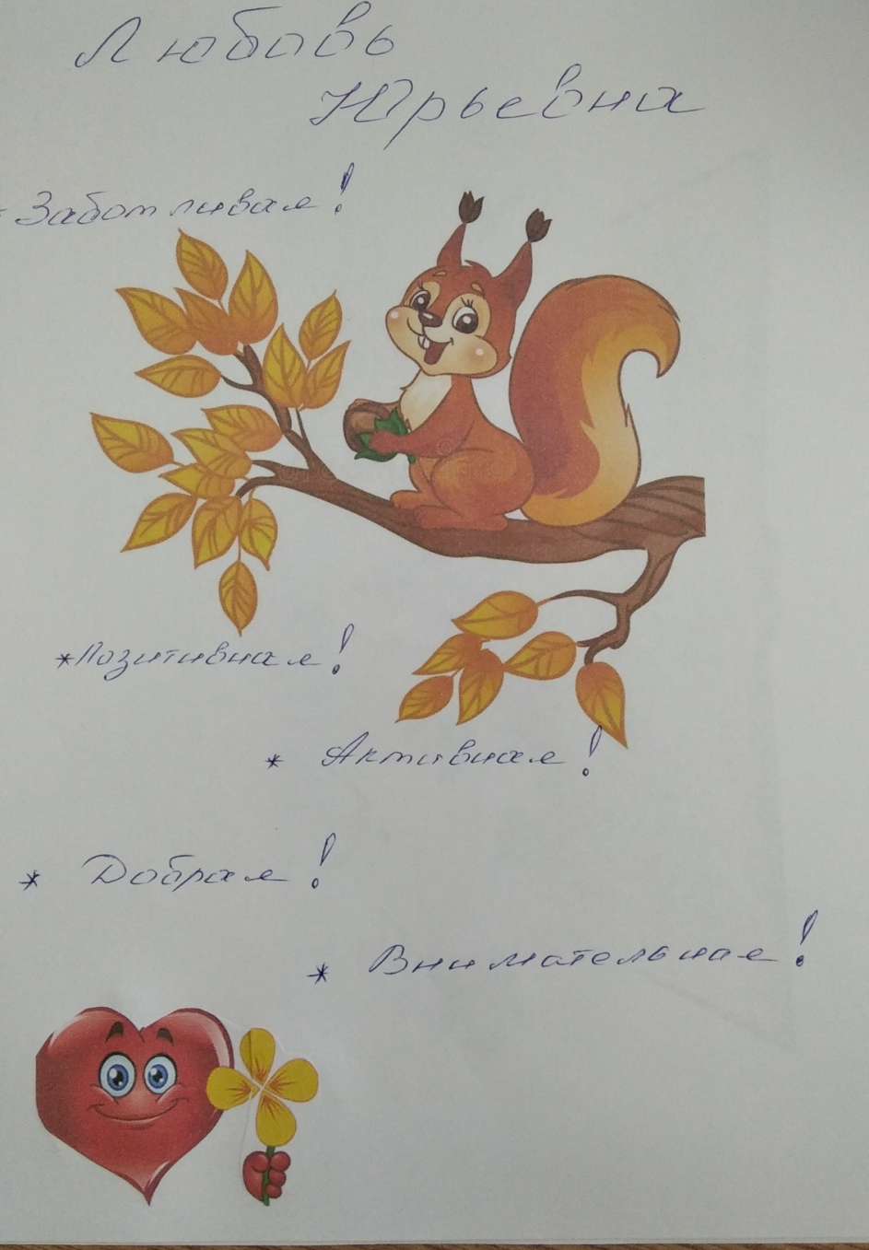
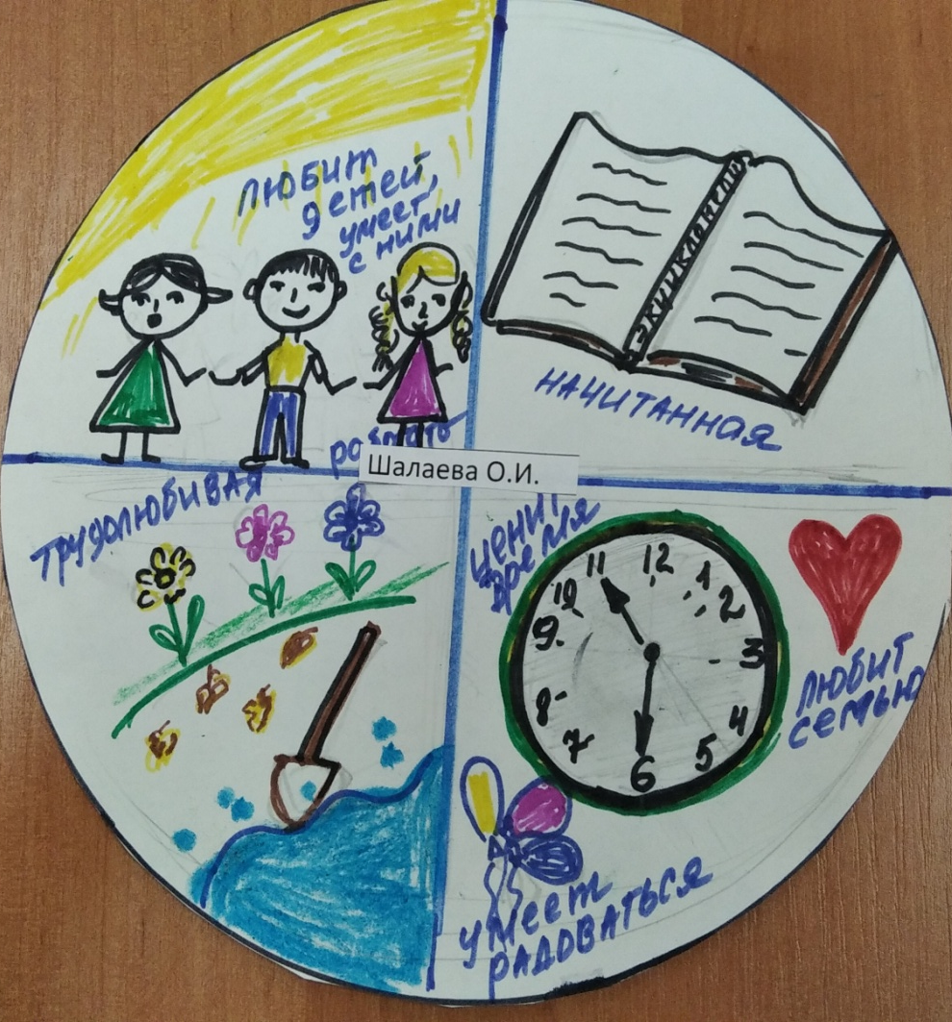
Творческая игра для педагогов «Ассоциции»

Slide 14
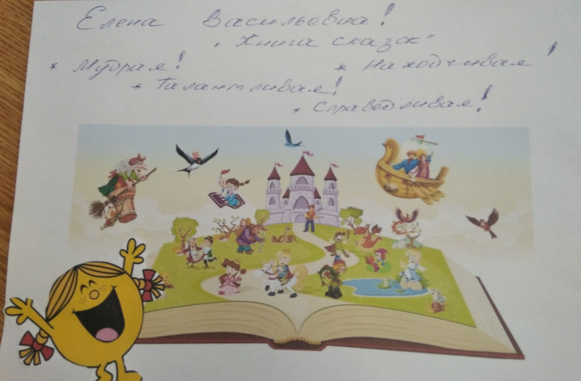
Творческая игра для педагогов «Ассоциции»

Slide 15
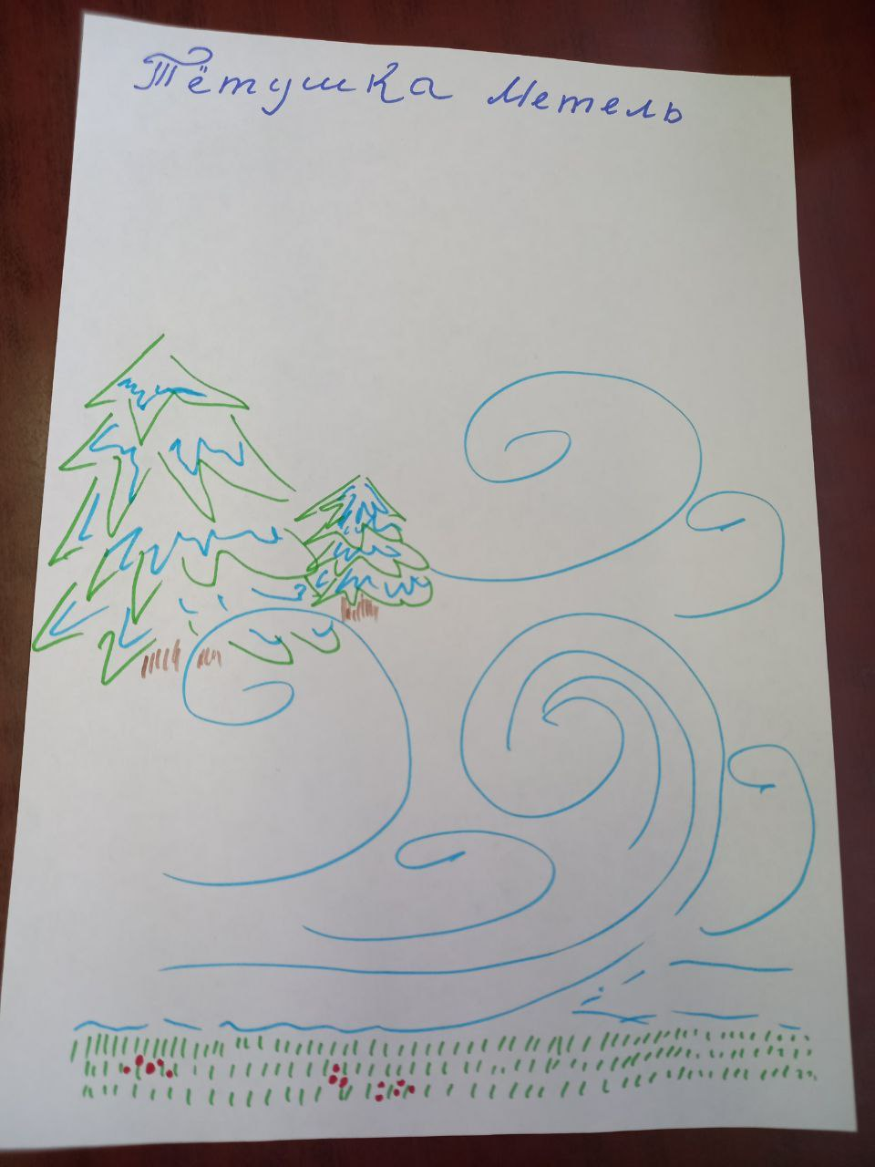
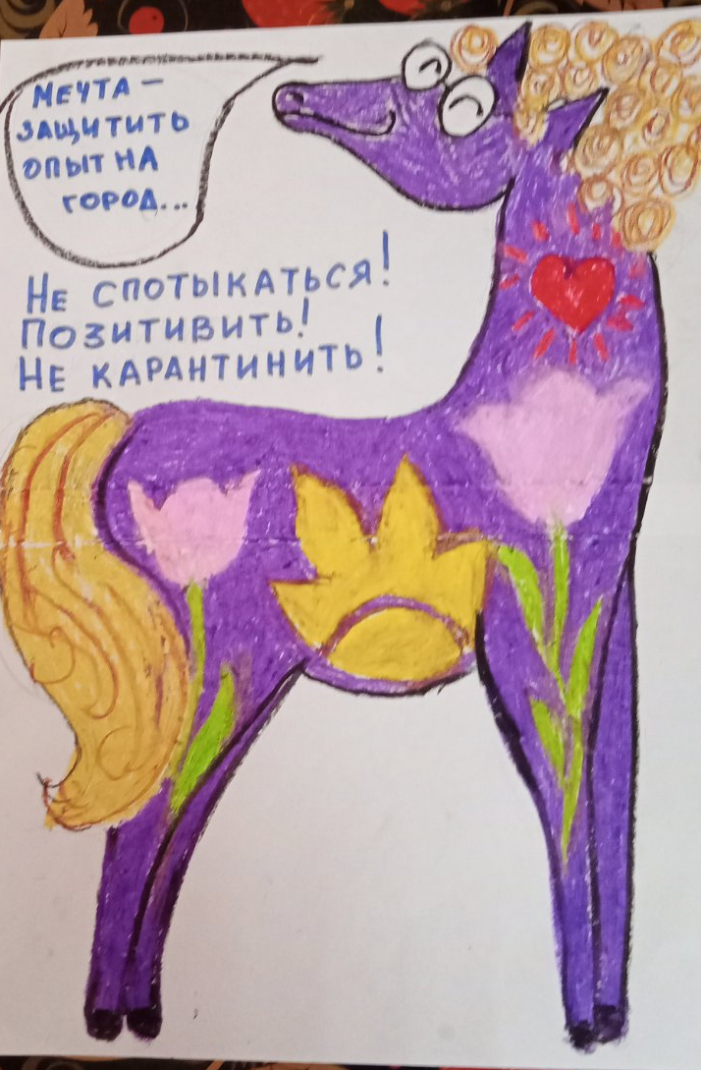
Творческая игра для педагогов «Ассоциции»

Slide 16
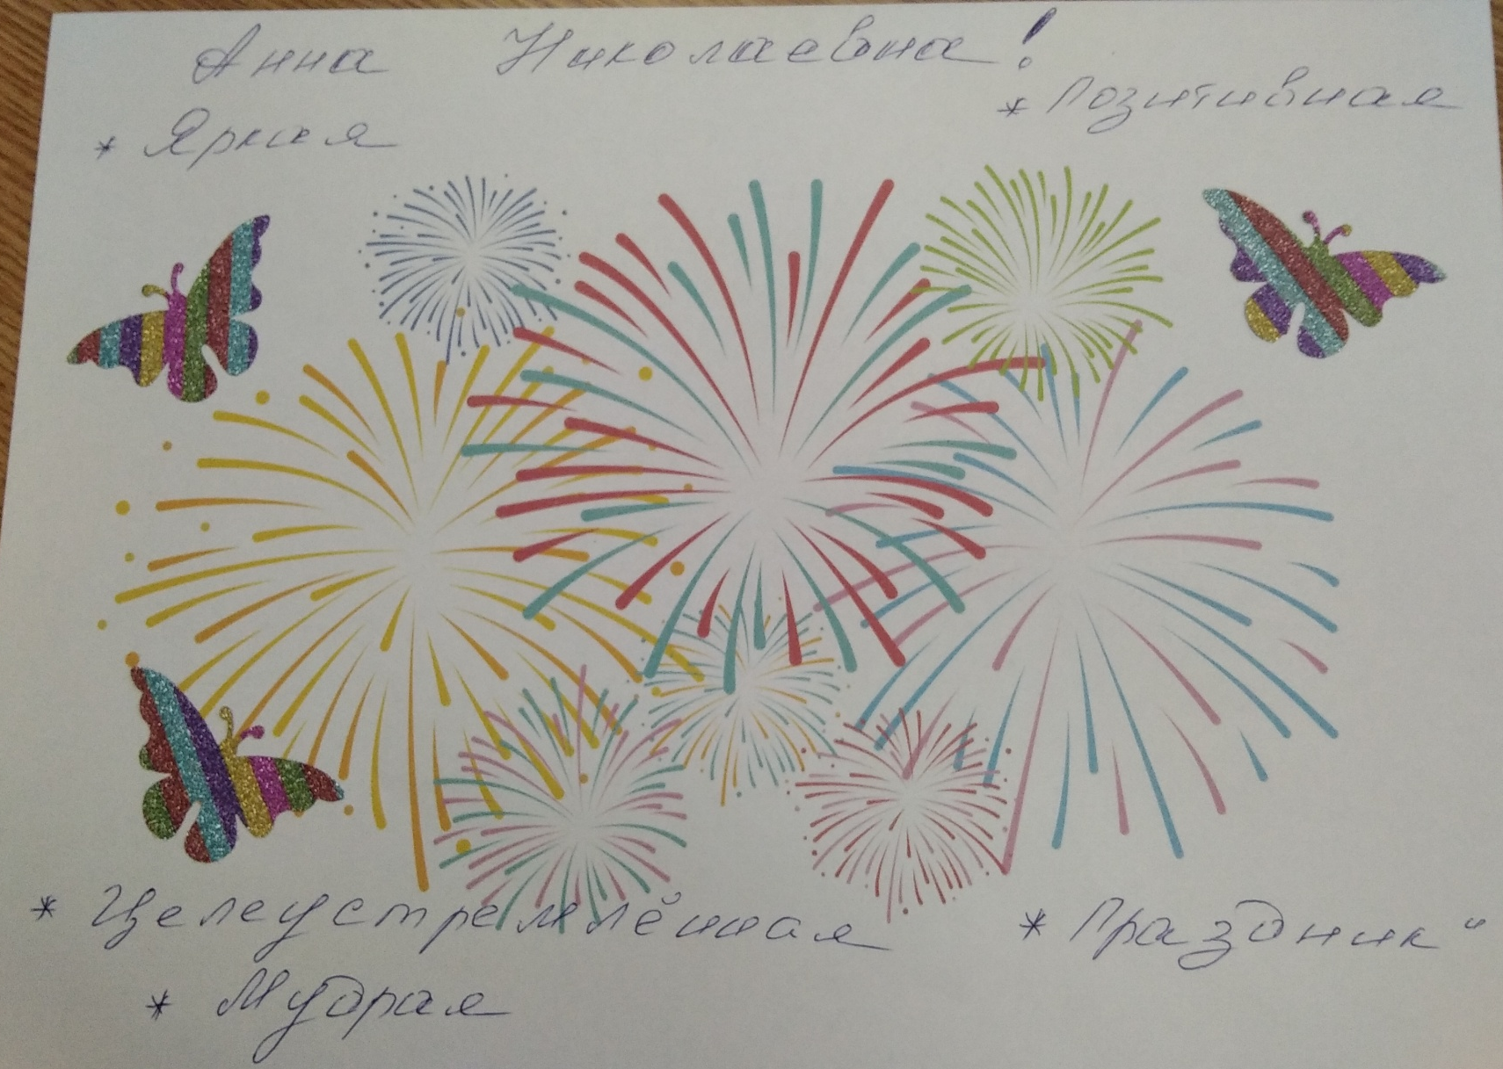
Творческая игра для педагогов «Ассоциции»

Slide 17
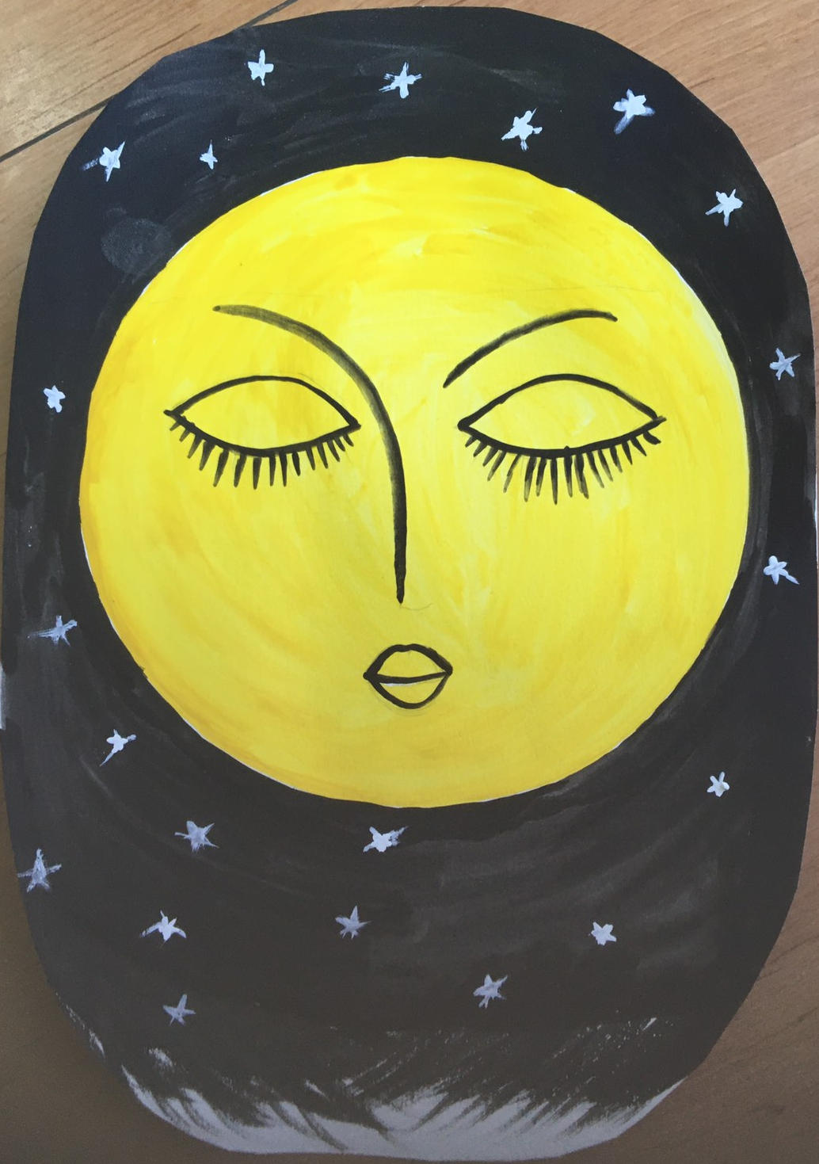
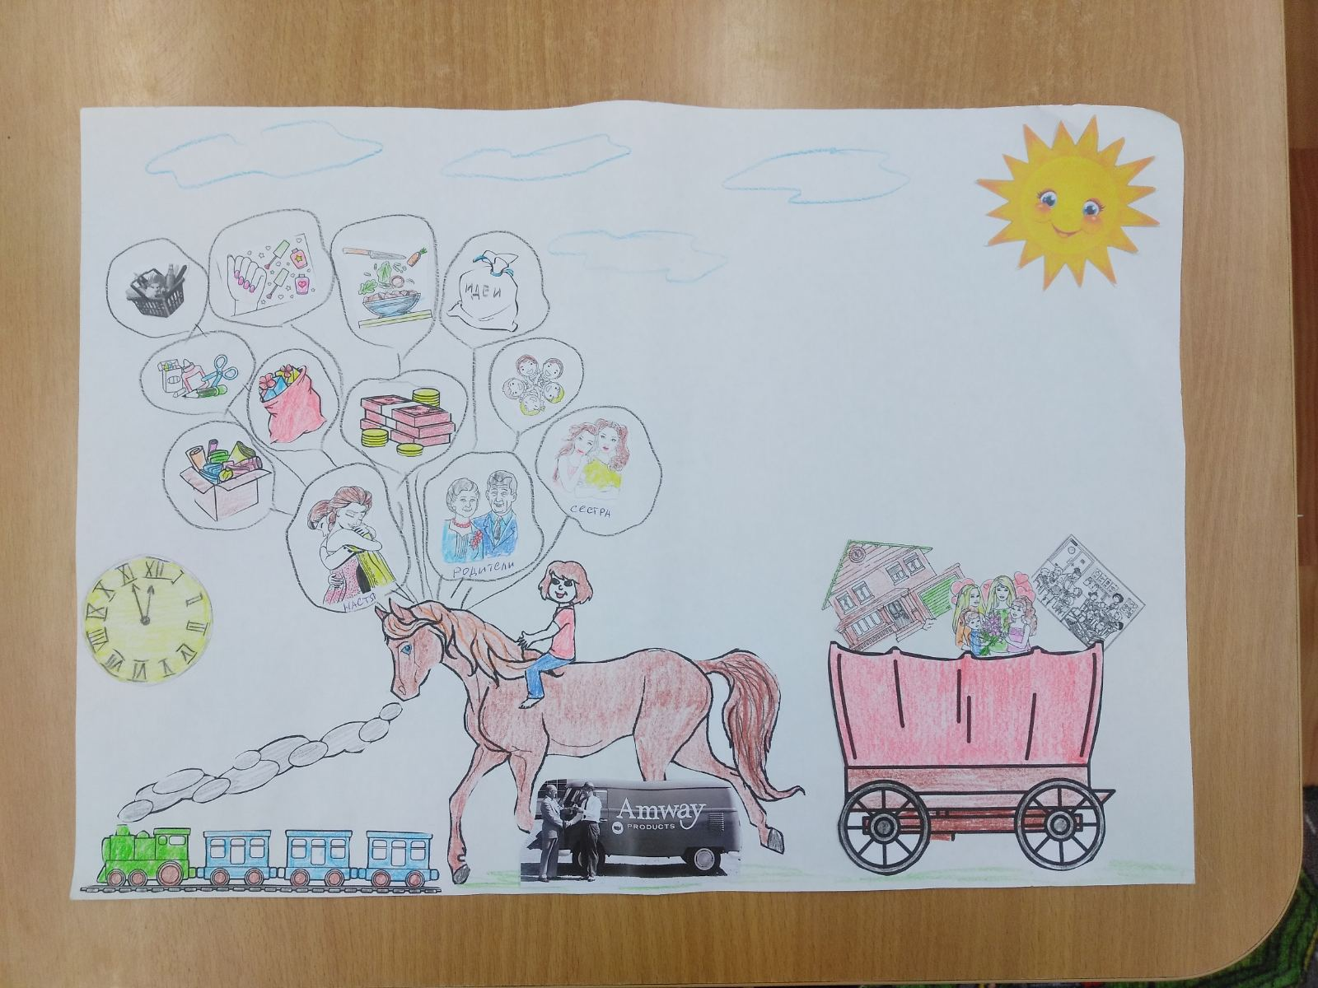
Творческая игра для педагогов «Ассоциции»

Slide 18
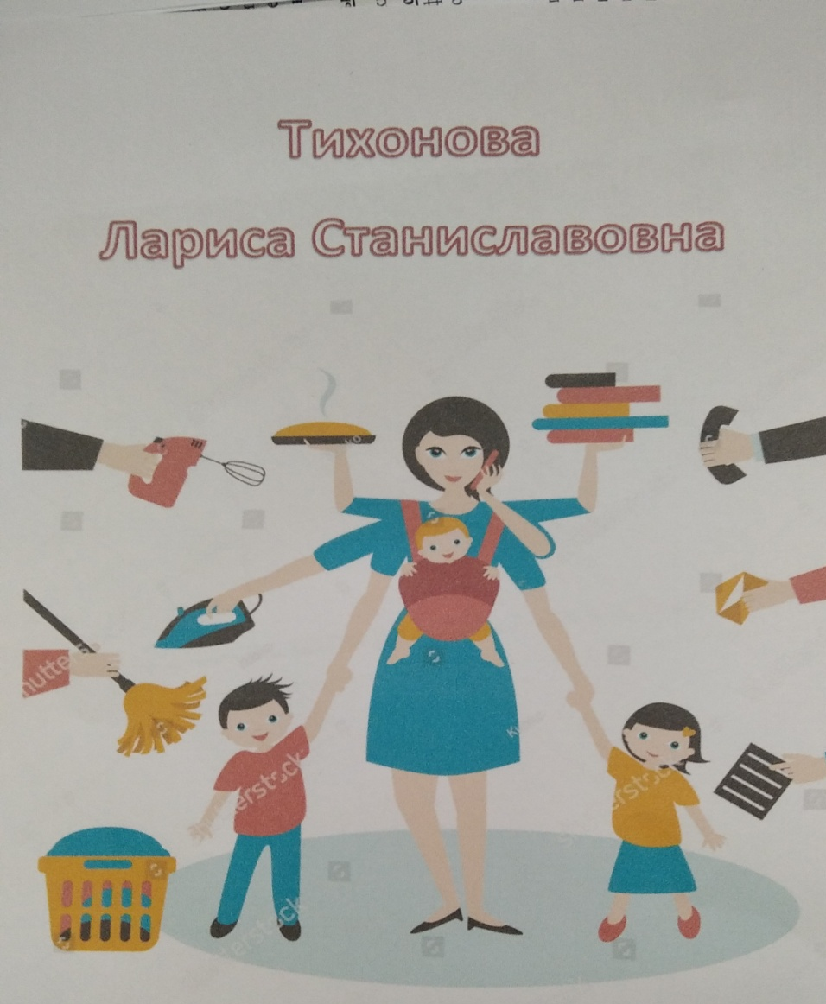
Творческая игра для педагогов «Ассоциции»

Slide 19
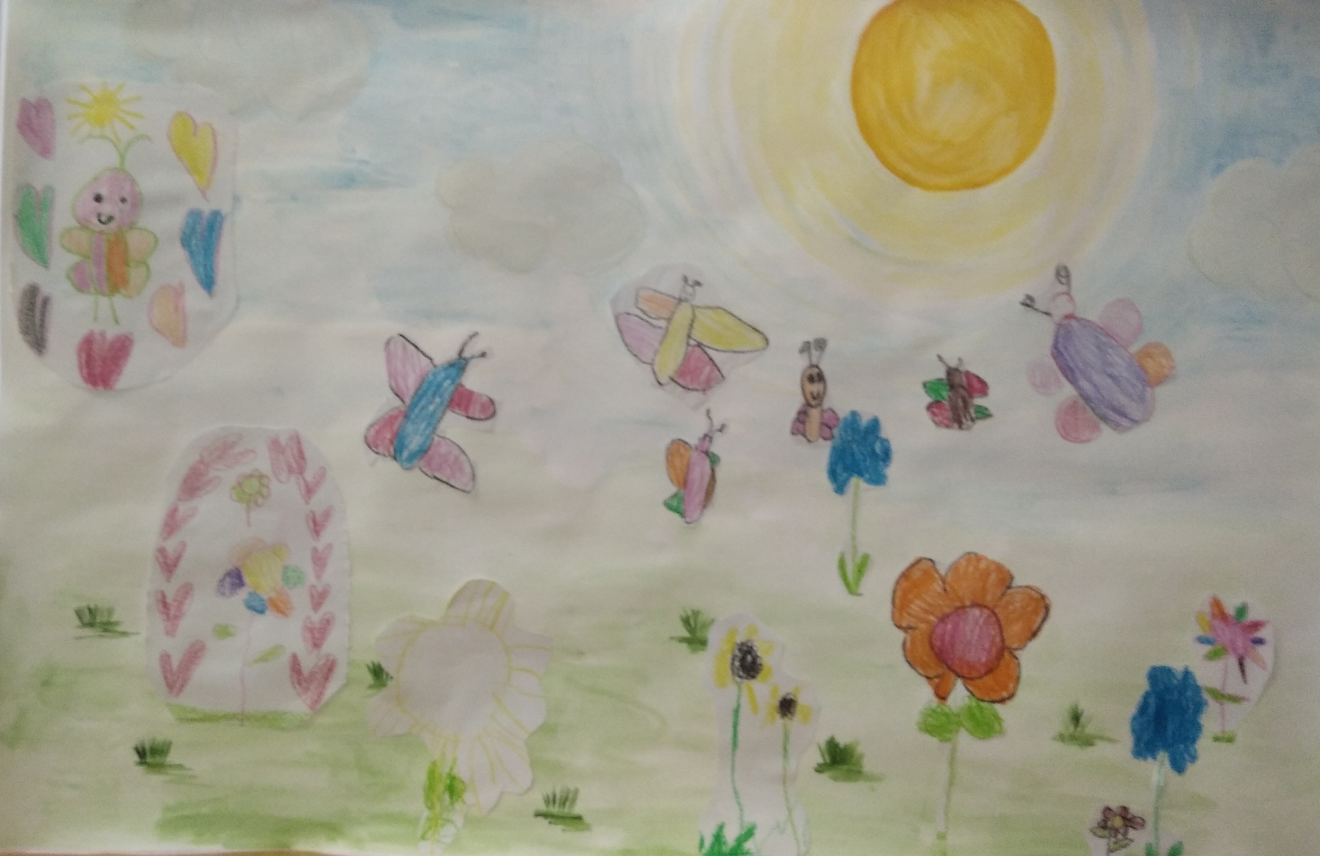
ООД старшая группа №10 «Солнечная поляна» с элементами арт-терапии (Цель: сплочение группы, снятие напряжения путем создания положительного эмоционального фона)

Slide 20
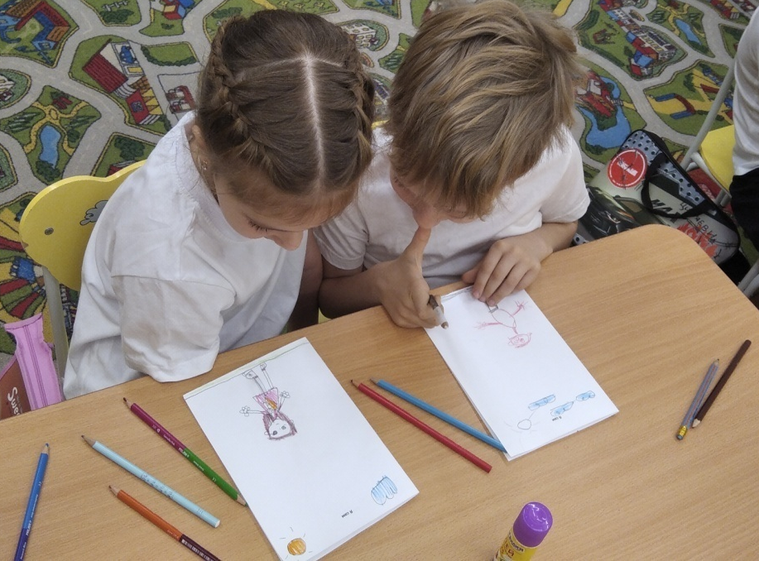
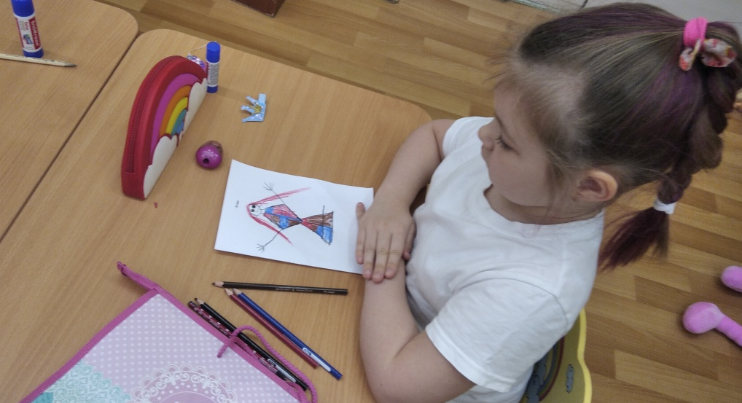
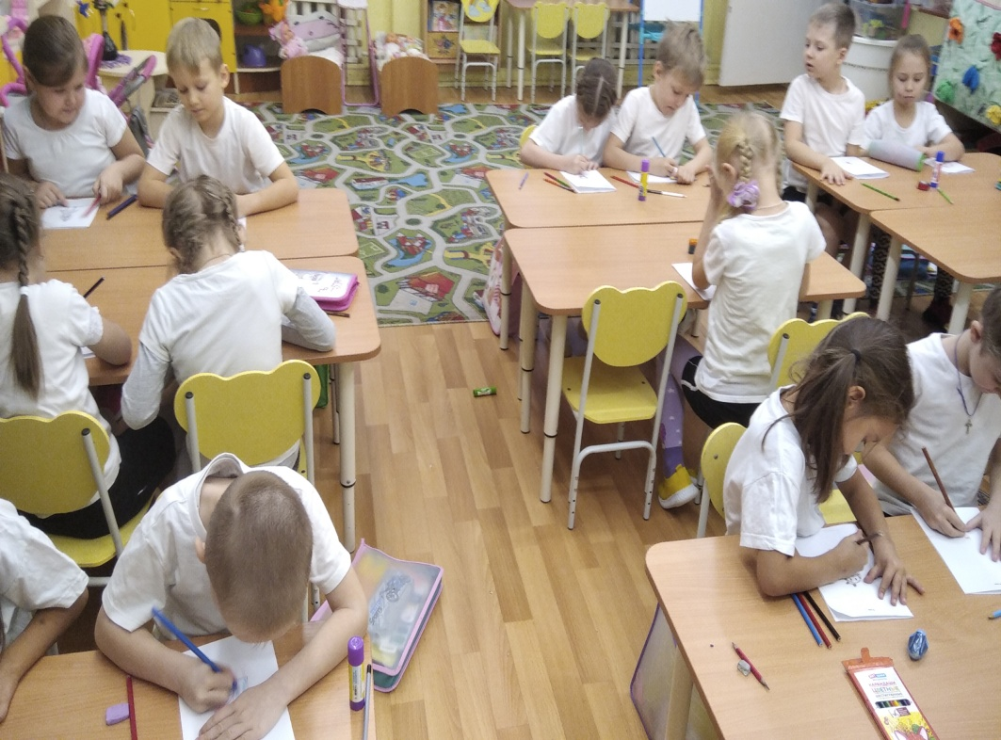
Рисуночный тест «Нарисуй себя» (на выявление уровня самооценки ребенка), группа №7

Slide 21
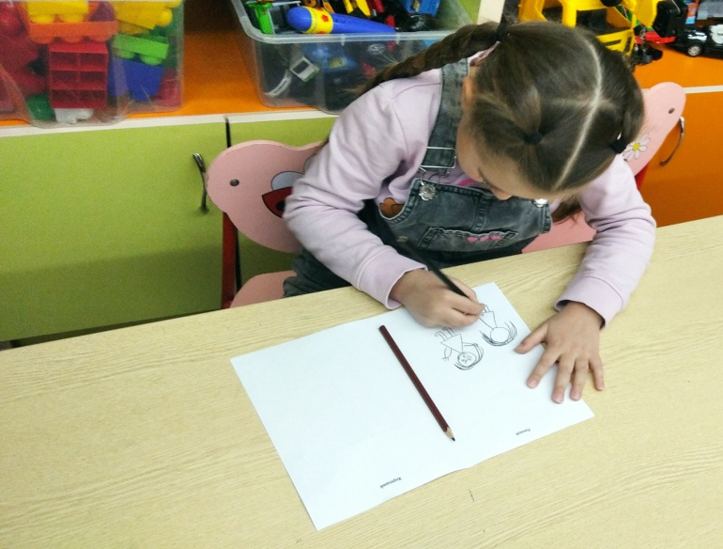
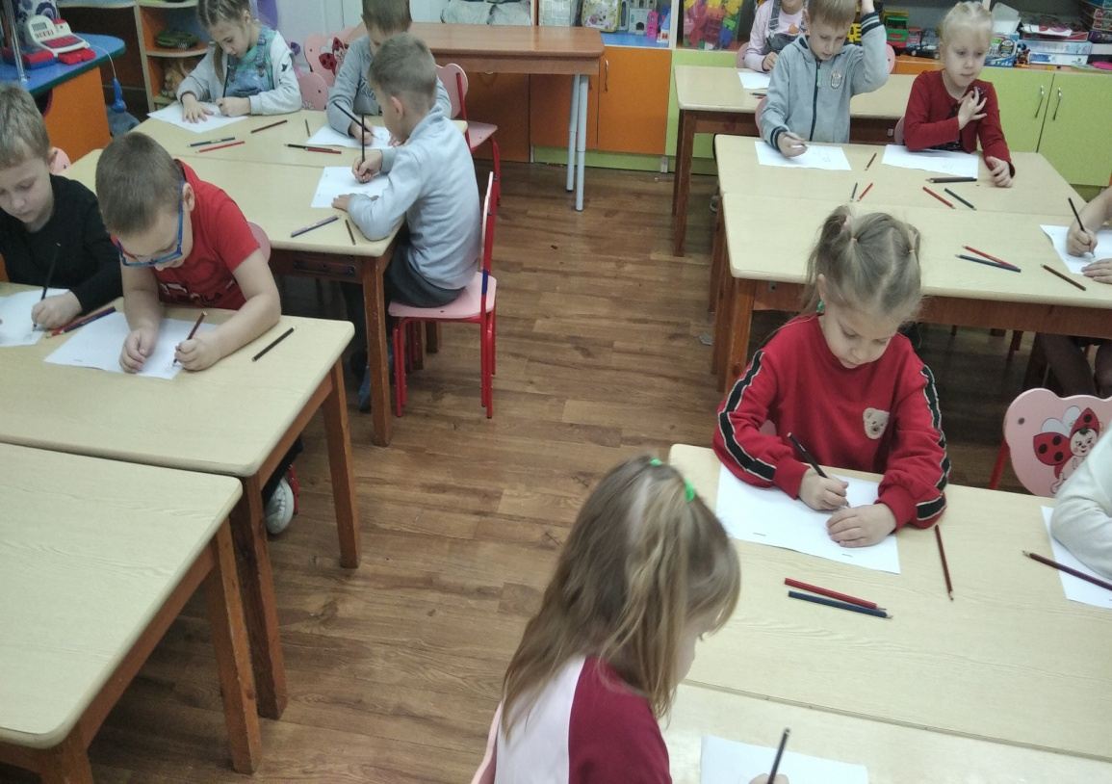
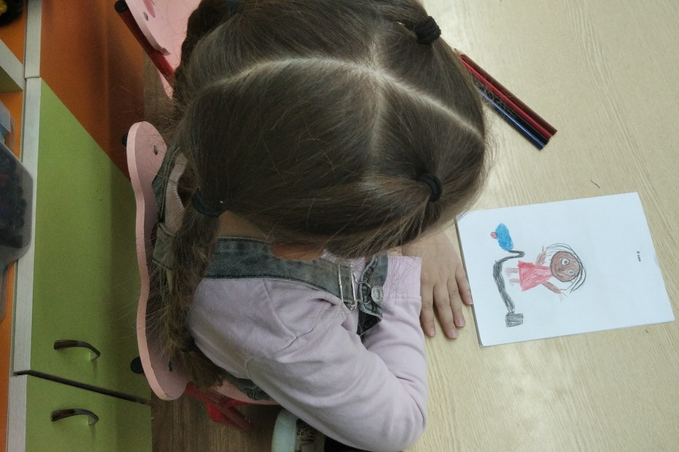
Рисуночный тест «Нарисуй себя» (на выявление уровня самооценки ребенка),группа №13

Slide 22
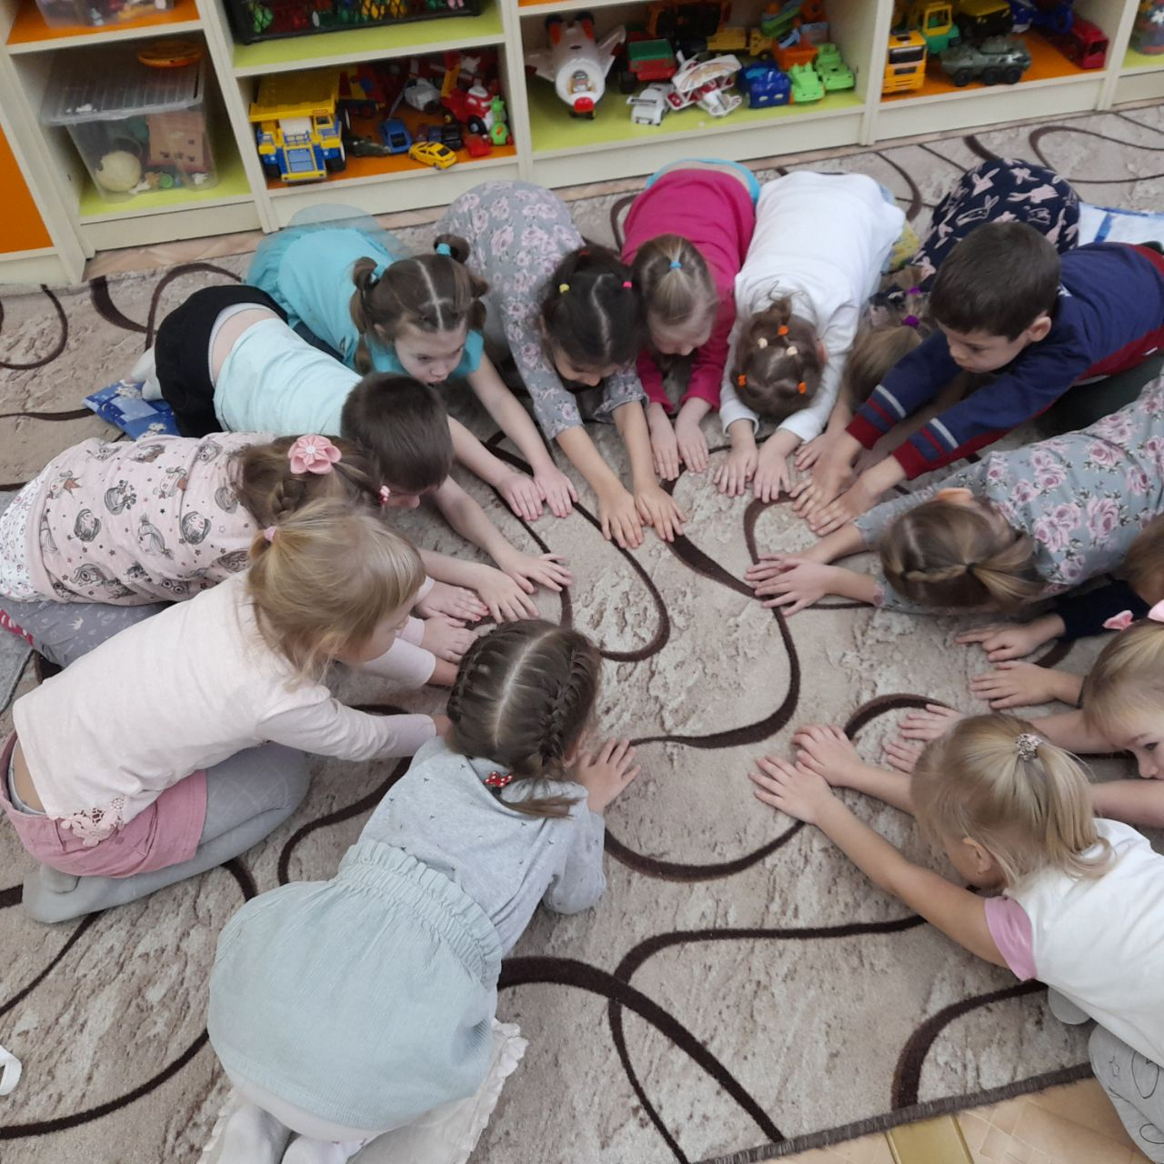
Игры, направленные на формирование доброжелательного отношения детей к сверстникам
(средняя группа №8)

Slide 23
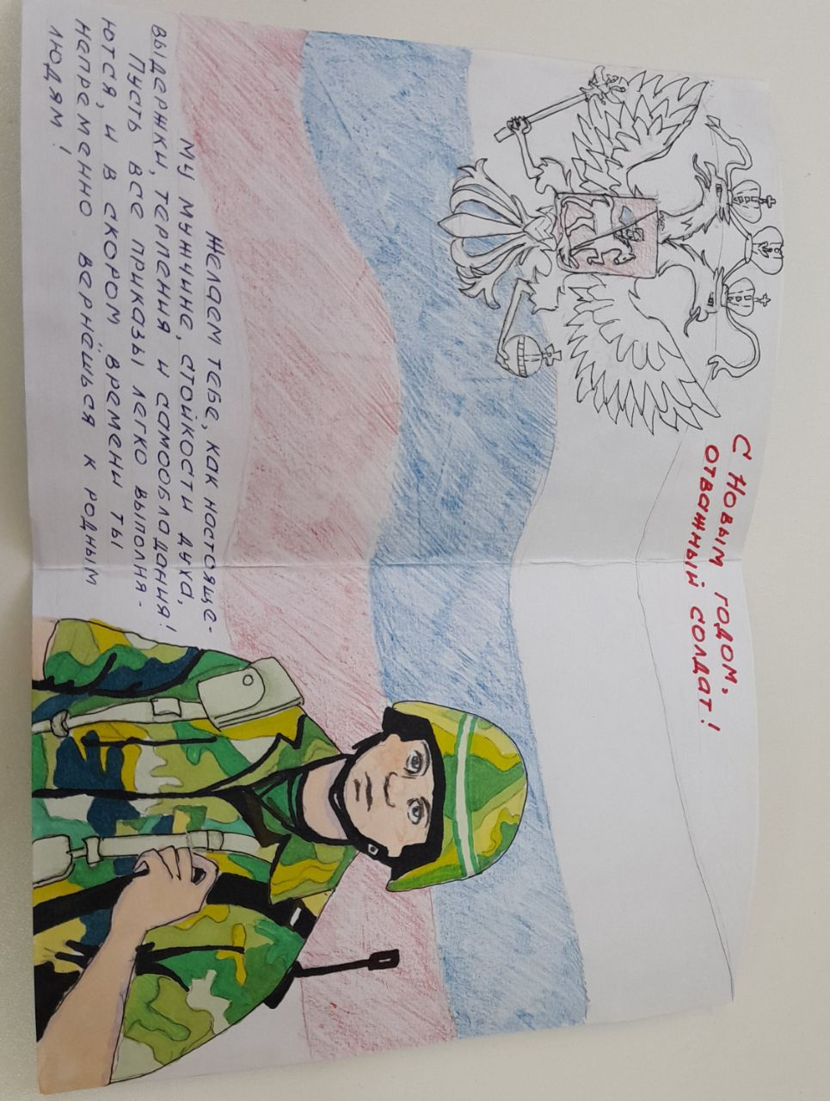
Продуктивная деятельность: коллективная творческая работа на тему «Новогоднее пожелание солдату»
(группа №20)

Slide 24
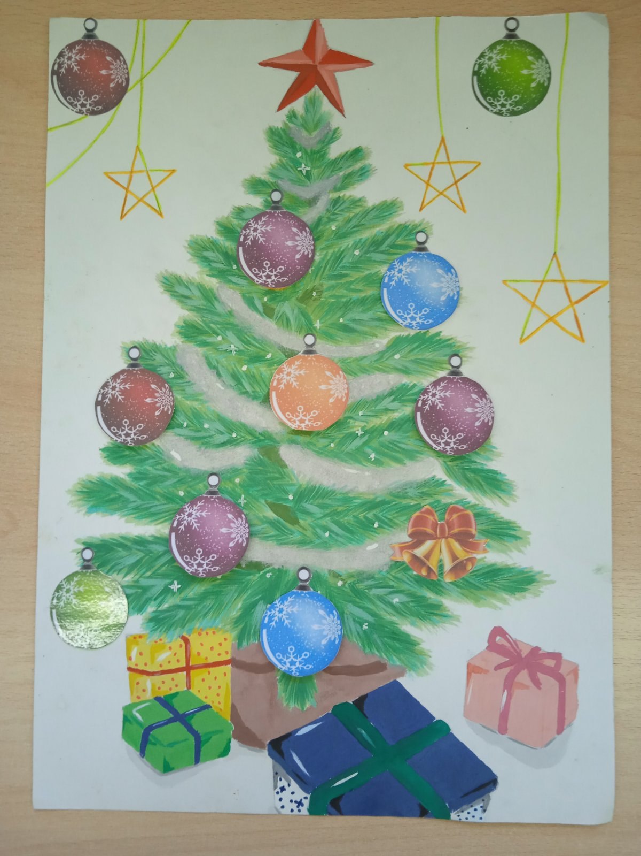
Продуктивная деятельность: коллективная творческая работа на тему «Новогоднее пожелание солдату»
группа №13

Slide 25
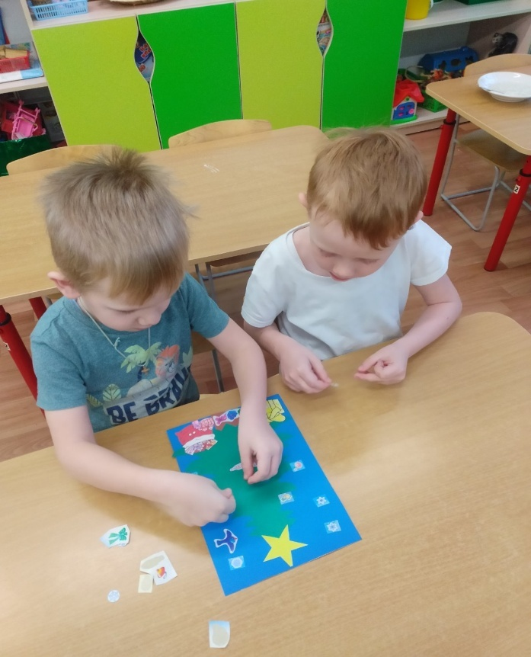
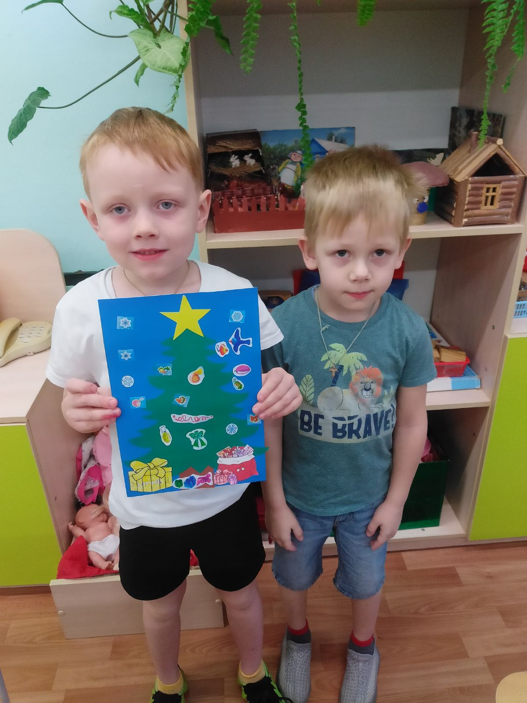
Продуктивная деятельность: коллективная творческая работа на тему «Новогоднее пожелание солдату»
группа №17

Slide 26
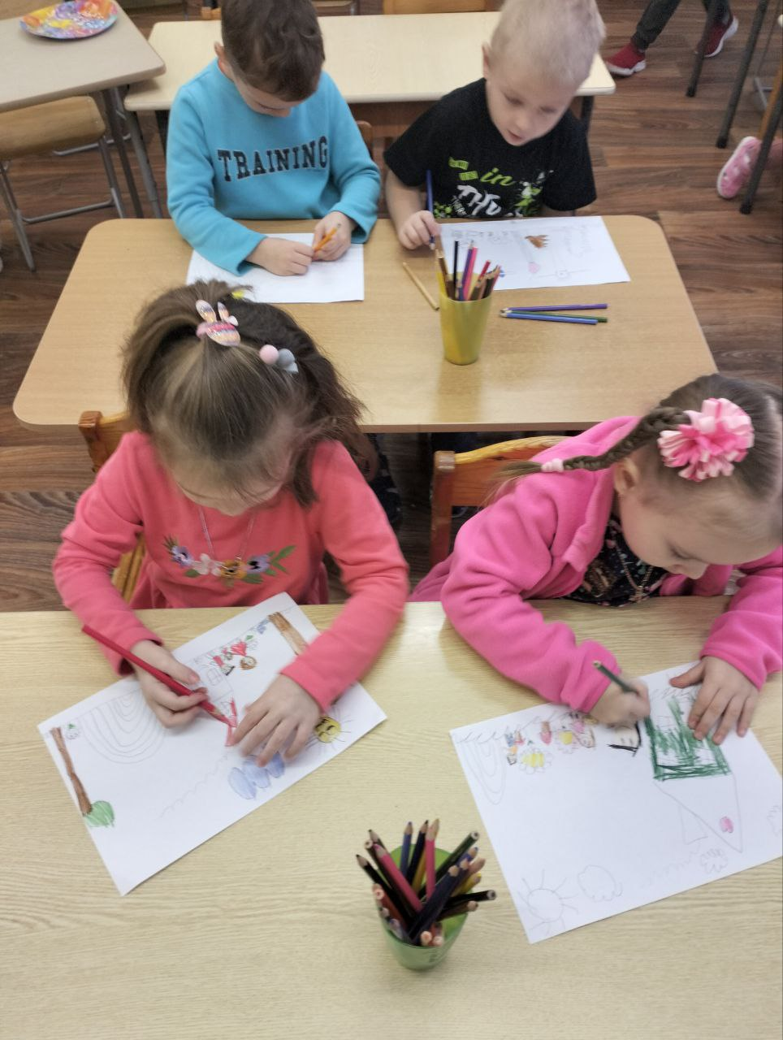
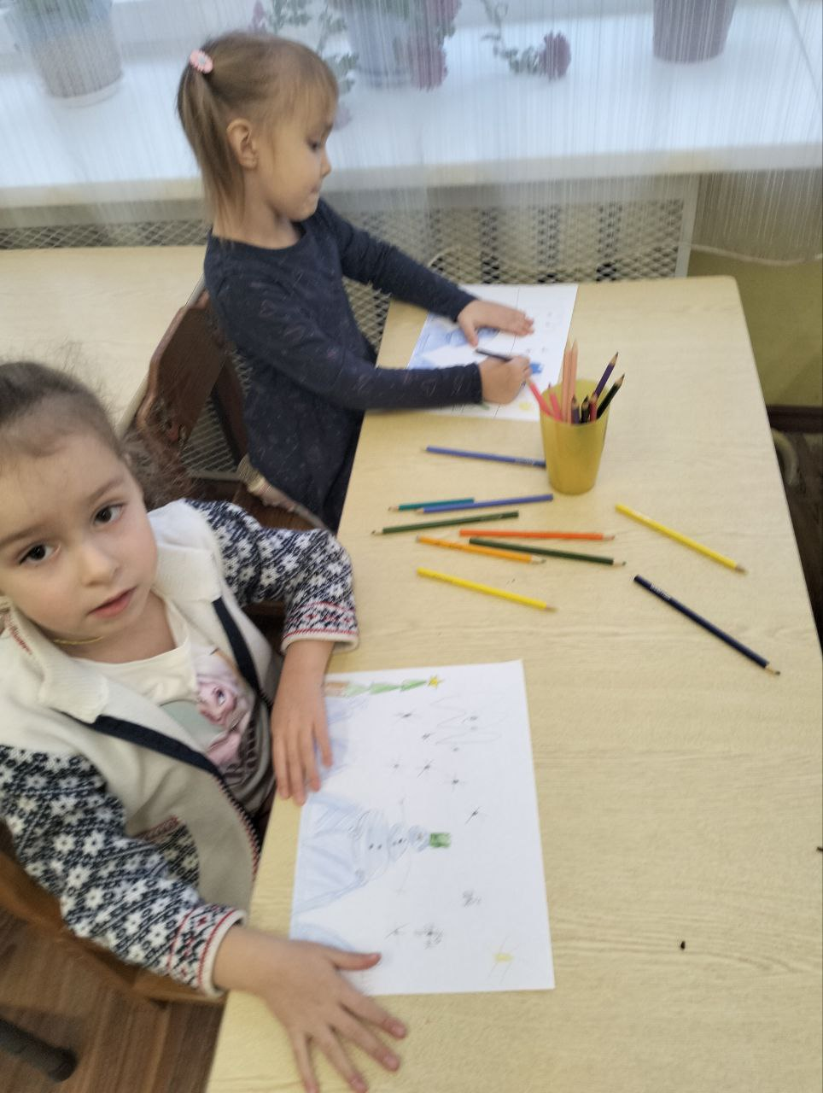
Продуктивная деятельность: (рисунок на тему «Как прекрасен этот мир!»), старшая группа №20

Slide 27
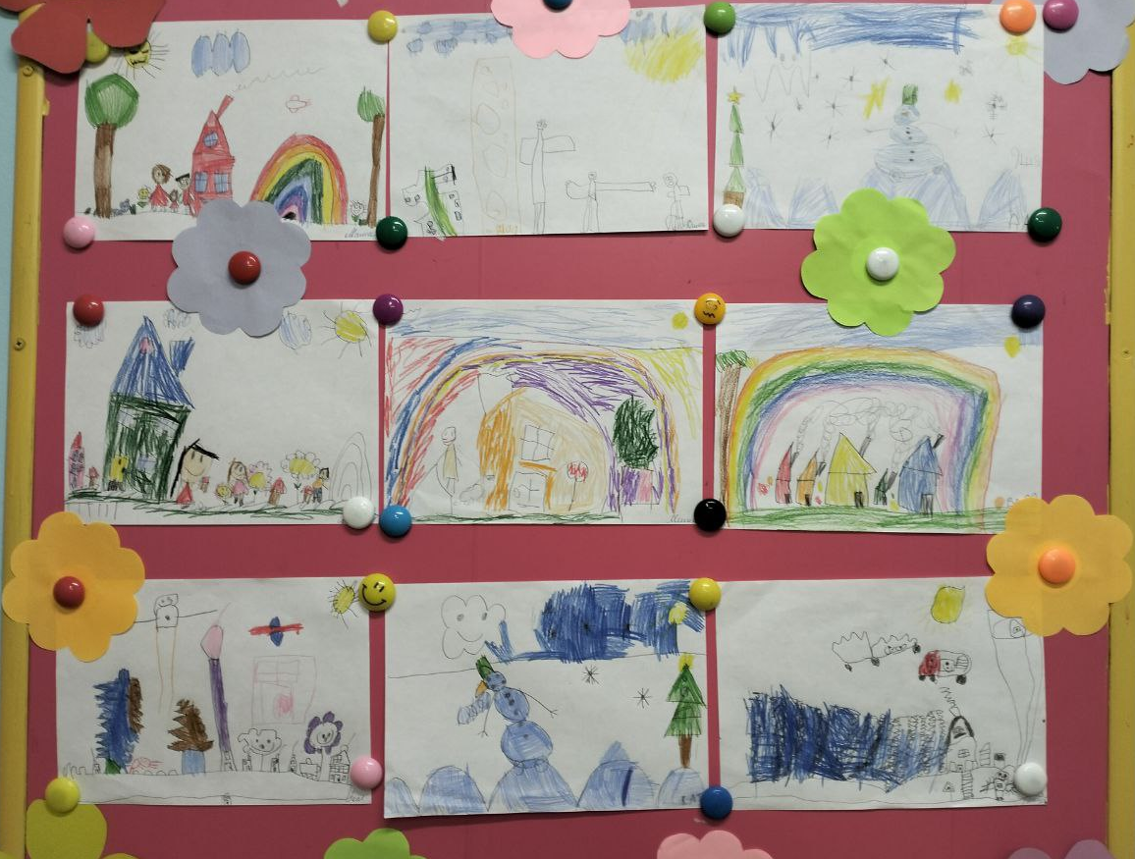
Продуктивная деятельность: (рисунок на тему «Как прекрасен этот мир!»), старшая группа №20

Slide 28
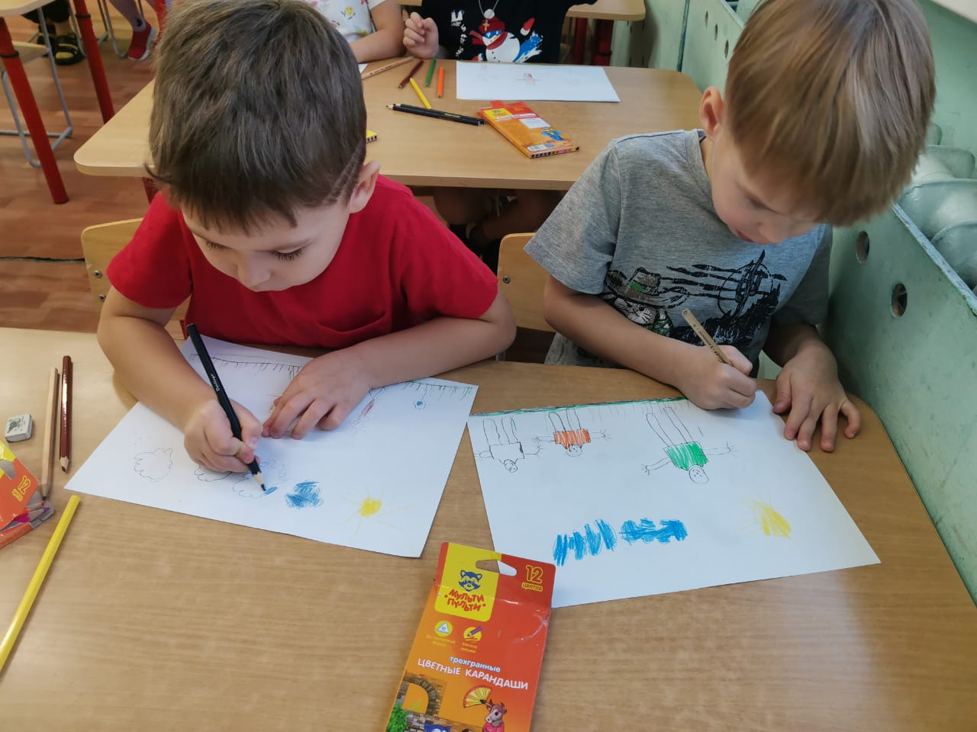
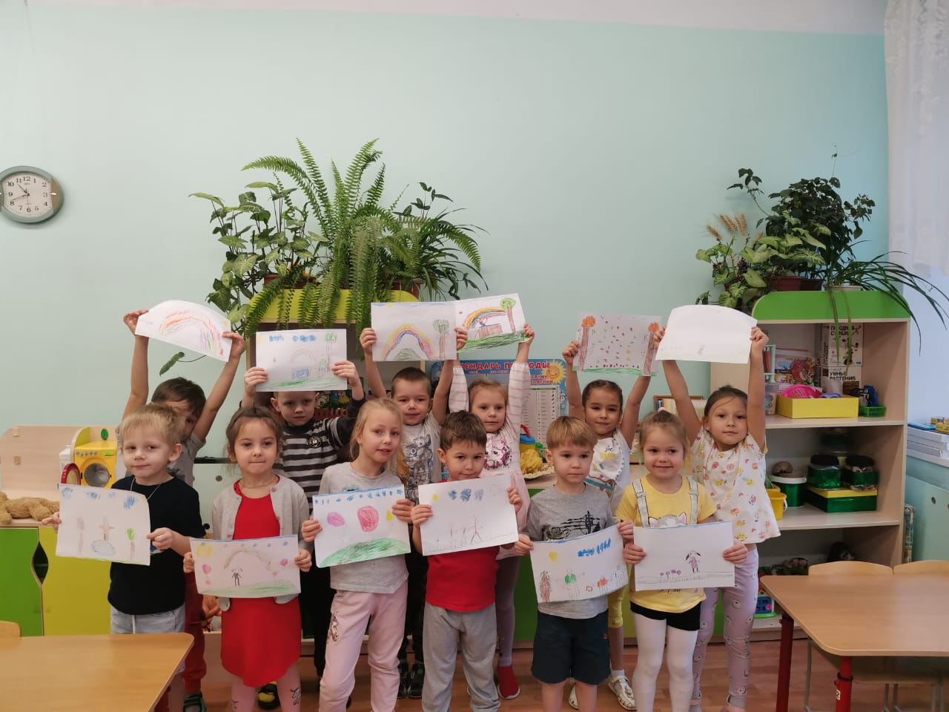
Продуктивная деятельность: (рисунок на тему «Как прекрасен этот мир!»), старшая группа №17

Slide 29
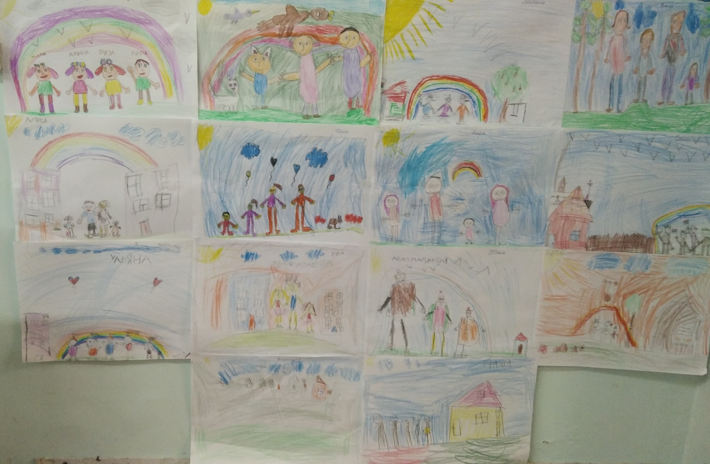
Продуктивная деятельность: (рисунок на тему «Как прекрасен этот мир!»), подготовительная группа №13

Slide 30
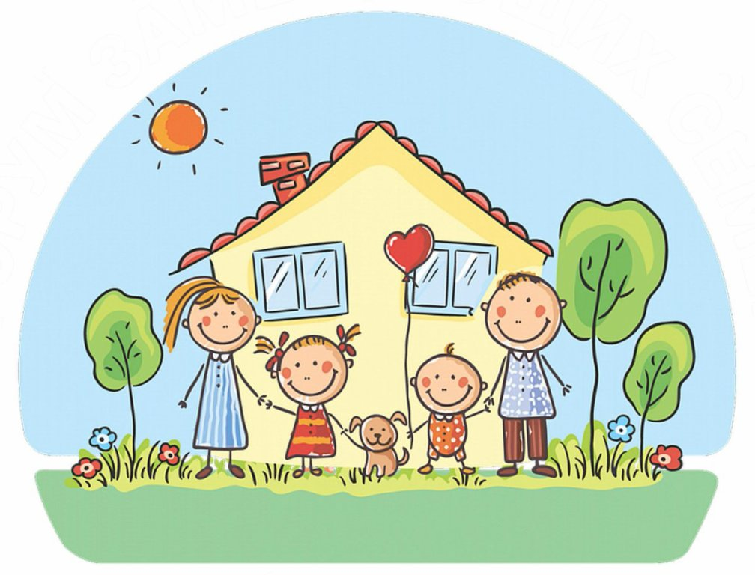
Вторник (29. 11.)
«День семьи»
(Мой дом - моя крепость!)

Slide 31
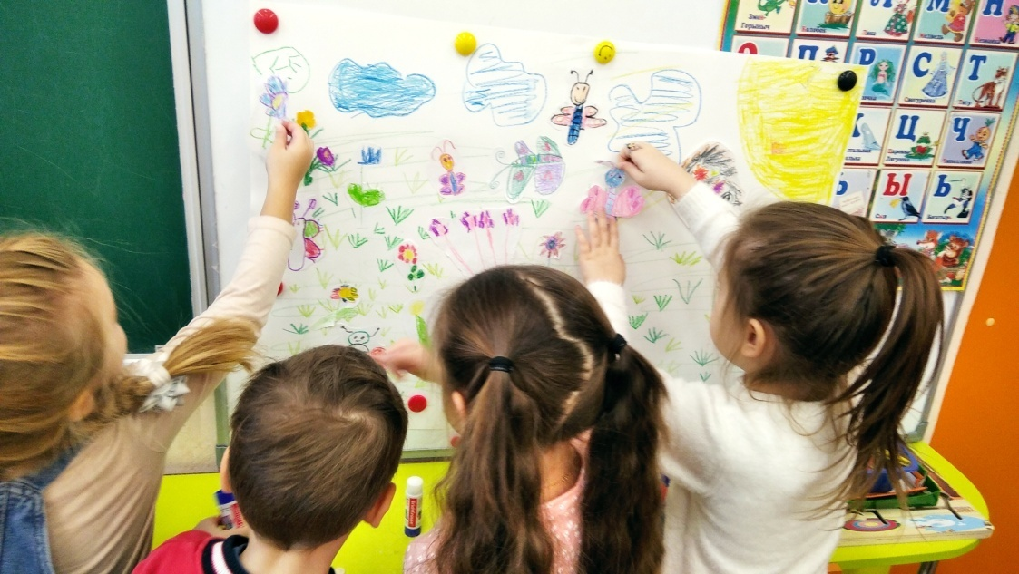
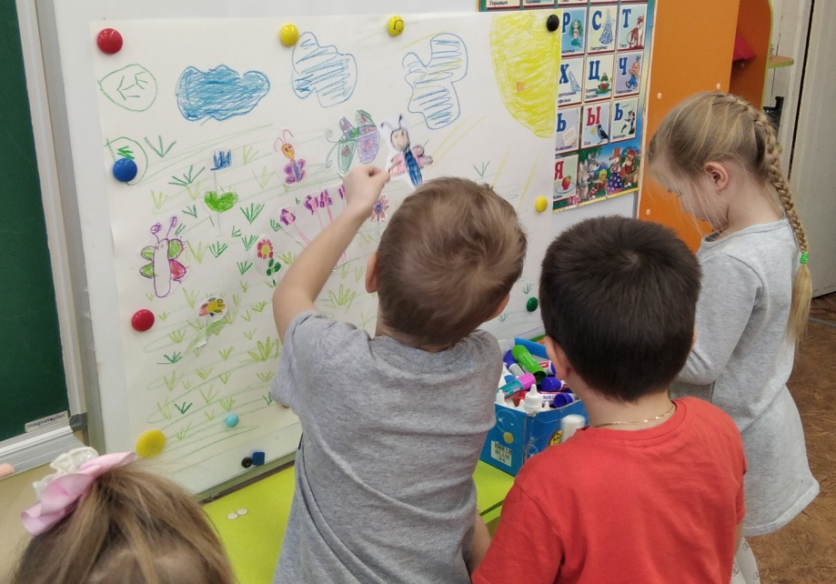
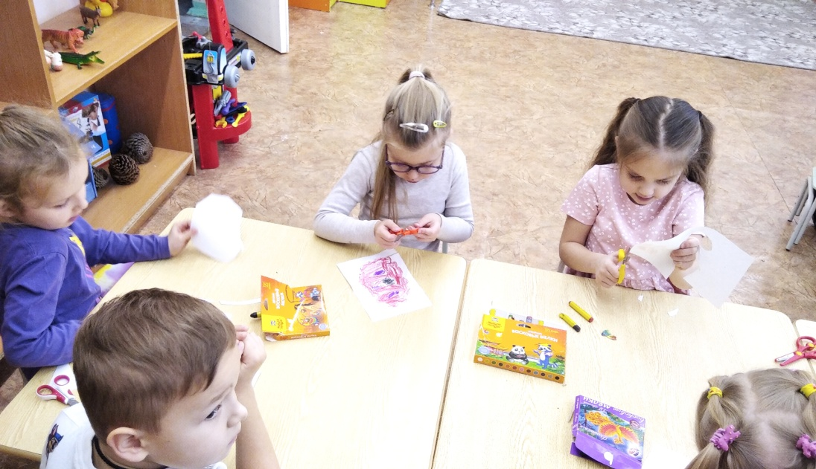
ООД старшая группа №12 «Солнечная поляна» с элементами арт-терапии (Цель: сплочение группы, снятие напряжения путем создания положительного эмоционального фона)

Slide 32
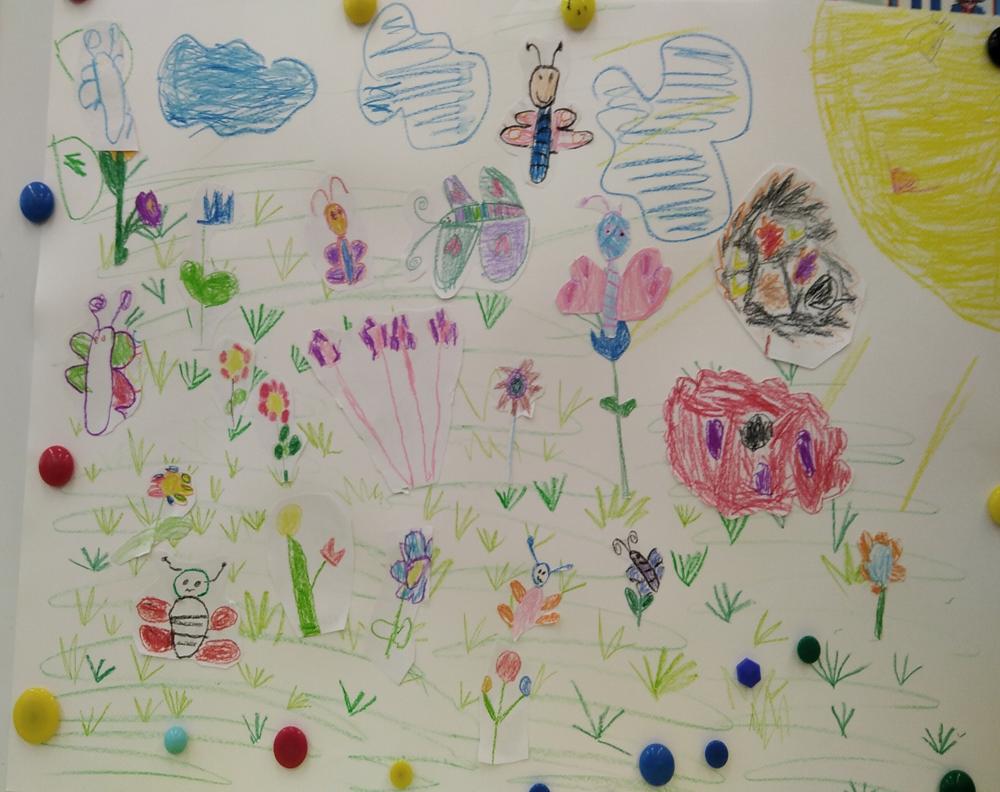

Slide 33
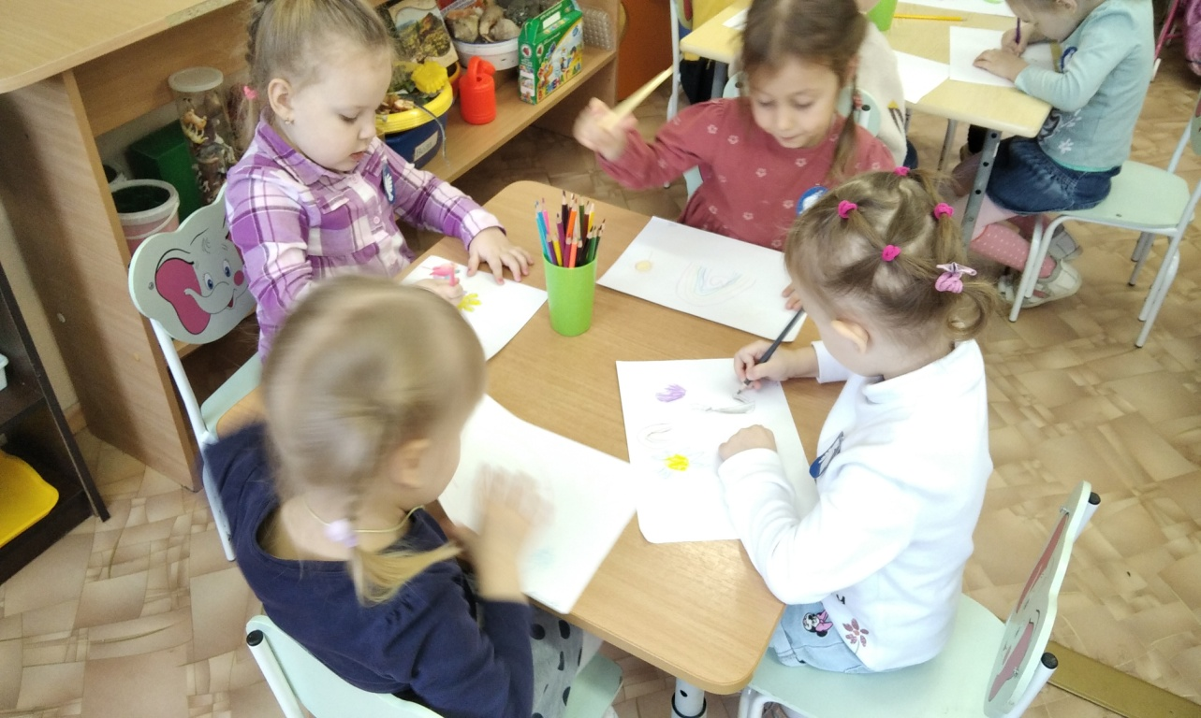
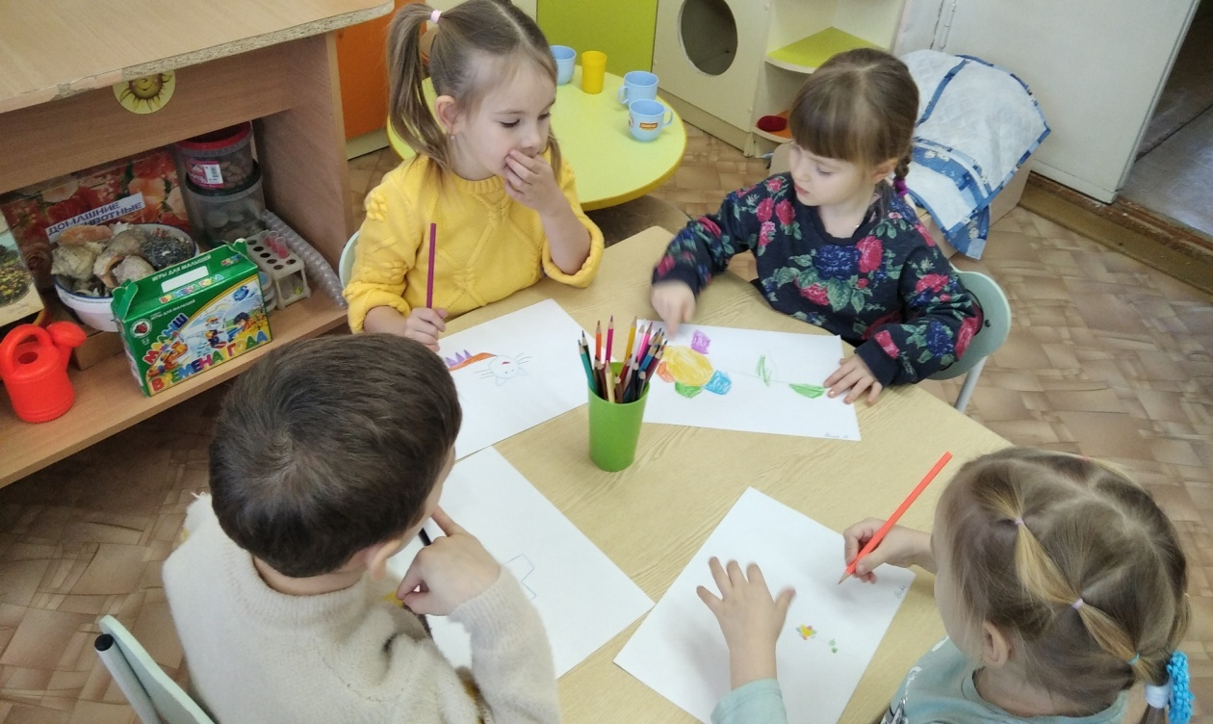

Рисуночный тест «Красивый рисунок» (психо-эмоциональное состояние ребёнка), группа №8

Slide 34





группа №8

Slide 35


Рисуночный тест «Красивый рисунок» (психо-эмоциональное состояние ребёнка), группа №9

Slide 36

Продуктивная деятельность: (рисунок на тему «Моя семья»), подготовительная группа группа №7)

Slide 37


Продуктивная деятельность: (рисунок на тему «Моя семья»), подготовительная группа группа №17)

Slide 38




Акция «Лестница любви»
Группа №7

Slide 39





Группа №9
Группа №18
Группа №19

Slide 40




Группа №15

Slide 41



Группа №17

Slide 42



Группа №5

Slide 43


Коллаж «Семья глазами ребёнка» (творческое задание для родителей), группа №8

Slide 44

Коллаж «Семья глазами ребёнка» (творческое задание для родителей), группа №8

Slide 45


Семейные творческие работы
«Семья»
Группа №9
Группа №20

Slide 46


Семейные творческие работы
«Семья»
Группа №20

Slide 47

Семейные творческие работы
«Семья»
Группа №13

Slide 48

Коллаж «Семья глазами ребёнка»
(творческое задание для родителей), гр. №17

Slide 49

Коллаж «Семья глазами ребёнка»
(творческое задание для родителей), гр. №17

Slide 50

Коллаж «Семья глазами ребёнка»
(творческое задание для родителей), гр. №17

Slide 51

Среда (30. 11)
«День счастья»
(Птица счастья завтрашнего дня…!)

Slide 52




ООД старшая группа №17«Солнечная поляна» с элементами арт-терапии (Цель: сплочение группы, снятие напряжения путем создания положительного эмоционального фона)

Slide 53





Slide 54



ООД с детьми подготовительной группы №19 «Амулет смелости» с элементами арт-терапии (Цель: формирование у ребенка уверенности в своих возможностях)

Slide 55








Slide 56



ООД старшая группа №20 «Солнечная поляна» с элементами арт-терапии (Цель: сплочение группы, снятие напряжения путем создания положительного эмоционального фона)

Slide 57




Slide 58


Релаксационные упражнения группа №8

Slide 59


Акция «Оживи ладошку» (группы младшего возраста) Творческая работа родителей
Группа №15
Группа №1

Slide 60

Продуктивная деятельность: (творческие работы детей «Птица счастья»), 2-я младшая группа №18

Slide 61


Продуктивная деятельность: (рисунки «МойЛюбимый воспитатель и младший воспитатель»), старшая группа №17

Slide 62

Психологический тренинг для педагогов с элементами флэш-тренинга по профилактике психо – эмоционального выгорания «Техники антивыгорания»

Slide 63





Педагоги корпуса «Радуга»

Slide 64





Педагоги корпуса «Солнышко»

Slide 65

Четверг (01.12.)
«День воспитателя»
(Сохраним душевое здоровье)

Slide 66




Рисуночный тест «Красивый рисунок» (психо-эмоциональное состояние ребёнка), группа №11

Slide 67








ООД с детьми подготовительной группы №7 «Амулет смелости» с элементами арт-терапии (Цель: формирование у ребенка уверенности в своих возможностях)

Slide 68







ООД с детьми подготовительной группы №13 «Амулет смелости» с элементами арт-терапии (Цель: формирование у ребенка уверенности в своих возможностях)

Slide 69


Акция «Предновогодние предсказания»

Slide 70



Акция «Предновогодние предсказания»

Slide 71

Пятница (02.12)
«Знакомьтесь смехотерапия»
(Поделись улыбкою своей…!)

Slide 72


Акция «Эмблема»
Весь день педагоги носят эмблему весёлого смайлика
Группа №17

Slide 73




Акция «Эмблема»
Весь день педагоги носят эмблему весёлого смайлика

Slide 74




Акция «Эмблема»
Весь день педагоги носят эмблему весёлого смайлика

Slide 75



Рисуночный тест «Нарисуй себя» (на выявление уровня самооценки ребенка),группа №19

Slide 76




Поделись улыбкою своей…!
(средняя группа №8)
Продуктивная деятельность: лепка «Клоуны»

Slide 77





Поделись улыбкою своей…!
(подготовительная группа №7)

Slide 78


Эмблема
(группа №8)

Slide 79


«Эмблема группы»
Группа №9
Группа №10

Slide 80


«Эмблема группы»
Группа №5
Группа №13

Slide 81

«Эмблема группы»
Группа №17

Slide 82

«Эмблема группы»
Группа №12

Slide 83


Семейные творческие работы
«Рецепты счастья»
Группа №9

Slide 84


Семейные творческие работы
«Смехотерапия»
Группа №9

Slide 85


Совместная творческая работа группы №17 «Птица счастья», высказывания детей «Что такое счастье?»

Slide 86

Коллаж «Силуэт улыбки»- творческая коллективная работа педагогов корпуса «Солнышко»

Slide 87

Психодиагностика
на Неделе психологии

Slide 88


Рисуночный тест «Нарисуй себя»
Авторы -А. М. Прихожан и З. Василяускайте
Тест направлен на выявление уровня самооценки ребенка.
Обследуемые: дети подготовительных групп в количестве 43 человек
Заключение: по результатам обследования выяснилось, что:
Завышенная самооценка – 11 детей
Адекватная самооценка – 24 ребёнка
Заниженная самооценка – 8 человек

Slide 89


Рисуночный тест «Красивый рисунок»
Авторы - Л.А. Венгер, Г. А. Цукерман
Тест направлен на определение психо-эмоционального состояния ребёнка
Обследуемые: дети средних групп в количестве 36 человек
Заключение:
понижение общего уровня активности, легкие депрессивные признаки поведения наблюдаются у 2 детей
высокая чувствительность к окружающему его эмоциональному фону (ребенок остро реагирует на любые события и подолгу их “пережевывает” в себе), повышенная тревожность, неуверенность в самом себе - 2 детей
в рисунке преобладают чистые и яркие цвета в разумном сочетании, без выраженного преобладании какого-то одного цвета над другим- 32 ребёнка

Slide 90
Анкета для родителей средней группы
«Моя семья»
АНКЕТА по теме: «Моя семья».
Уважаемые родители, поразмышляйте над вопросами предлагаемой анкеты.
1.Продолжите предложение: Семья – это
2.Знает ли Ваш ребёнок, что такое семья?
3.Знает ли Ваш ребёнок, кто является членами семьи, их имена, отчества, фамилии? _
4. Продолжите предложение: Семейные традиции – это
5.Есть ли в Вашей семье семейные традиции, какие?_______________________
6. Продолжите предложение: Семейные ценности – это
7. Хранят ли в Вашей семье фотографии? Есть ли семейный альбом?_______________
8. Есть ли у Вас семейные реликвии? Какие?____________________________________
9. Где и когда семья собирается вместе?_______________________________________
10. Какие увлечения есть у членов Вашей семьи?
11.Знает ли Ваш ребёнок профессии своих родителей, бабушек, дедушек?
12.Организуется ли специально в Вашей семье деятельность ребёнка, какая?
13. Знаете ли Вы о происхождении Вашей фамилии?
14. Сколько поколений знаете? Сможете ли составить генеалогическое древо?
15. Есть ли в Вашей семье неработающие взрослые, занимающиеся воспитанием Ваших детей?__
16. Считаете ли вы тему «Моя семья» актуальной для изучения в детском саду?
Спасибо за сотрудничество!

Slide 91
  Цель: исследование мнения родителей в вопросах, касающихся темы «семья»
  Анкетируемые: родители средних групп в количестве 21 человека
  Выяснилось:
  большинство родителей считает тему «Моя семья» актуальной ;
  Считают, что Семья – это
  самое важное для каждого человека,
  Сообщество людей, объединённых общим родом, традициями и ценностями
  Начиная с семьи формируется человек
  Взаимопомощь, взаимопонимание и любовь
  Большинство знакомы с понятиями семейные ценности и семейные традиции, хранят соблюдают их
  Во многих семьях есть увлечения: музыка, занятия спортом, рукоделие, путешествия, рисование, чтение, отдых на природе, танцы и др.
  Во многих семьях могут составить генеалогическое древо из 3-4 поколений, в некоторых до 5

Slide 92
Опросник для родителей «Мера заботы»
Цель: Помочь разобраться родителям, насколько верна их воспитательная позиция.
Опрашиваемые: родители старших групп в количестве 28 человек
Уважаемые родители! Перед Вами 15 утверждений. На первый взгляд может показаться, что не все они имеют отношение к воспитанию. Тем не менее, против каждой фразы отметьте число баллов, соответствующих вашему суждению по данному вопросу.
«Категорически не согласен» — 1 балл.
«Я не спешил бы с этим согласиться» — 2 балла.
«Это, пожалуй, верно» — З балла.
«Совершенно верно, я считаю именно так» — 4 балла.
1. Родители должны предвидеть все проблемы ребенка, чтобы помочь ему их преодолеть.
2. Для хорошей матери достаточно общения только с собственной семьей.
З. Маленького ребенка следует всегда крепко держать во время мытья, чтобы он не упал и не ушибся.
4. Когда ребенок делает то, что обязан, он находится на правильном пути и благодаря этому будет счастлив.
5. Хорошо, если ребенок занимается спортом. Но спортивными единоборствами ему заниматься не следует, так как это чревато физическими увечьями и нарушениями психики.
6. Воспитание — это тяжелый труд.
7. У ребенка не должно быть тайн от родителей.
8. Если мать не справляется со своими обязанностями по отношению к детям, это, скорее всего, означает, что отец плохо выполняет свои обязанности по содержанию семьи.
9. Материнская любовь не может быть чрезмерной: любовью ребенка не испортишь.
10. Родители должны ограждать ребенка от негативных сторон жизни.
11. Не следует кричать ребенка к рутинной домашней работе, чтобы он не потерял охоту к любой работе.
12. Если бы мать не руководила домом, мужем, детьми, все происходило бы менее организованно.
13. В рационе семьи все самое вкусное и выбирает ребенок себе в друзья.
полезное должно в первую очередь доставаться ребенку.
14. Лучшая защита от инфекционных заболеваний — ограничение контактов с окружающими.
15. Родители должны активно влиять на то, кого из сверстников

Slide 93
Заключение:
5 человек набрали свыше 40 баллов
Если вы набрали свыше 40 баллов, то вашу семью, вероятнее всего, можно назвать детоцентристской. То есть интересы ребенка — главный мотив Вашего поведения. Такая позиция достойна одобрения. Однако у Вас она несколько заострена. Психологи называют это чрезмерной опекой. В подобных семьях взрослые все выполняют за ребенка, стремятся оградить его от мнимых опасностей, заставляют следовать своим требованиям, суждениям, настроениям. В результате у ребенка формируется пассивная зависимость от родителей, которая по мере взросления все более препятствует личностному росту. Вам следовало бы больше доверять своему ребенку, верить в него, прислушиваться к его собственным интересам, ведь верно замечено: «Воспитывать детей — значит учить их обходиться без нас».
23 человека набрали от От 25 до 40 баллов
Вашему ребенку не грозит стать распущенным и избалованным, поскольку вы уделяете ему достаточное, но не чрезмерное внимание. Постарайтесь сохранить этот уровень отношений.

Slide 94


Графические тесты для самообследования педагогов
«Ваши жизненные ценности» и «Отыщите в себе зверя»
(возможность взглянуть на себя со стороны)

Slide 95

СПАСИБО ЗА ВНИМАНИЕ!
ТВОРЧЕСКИХ УСПЕХОВ!

